Slide 1

INVESTIGANDO LAS ENFERMEDADES
3º ESO A

Slide 2
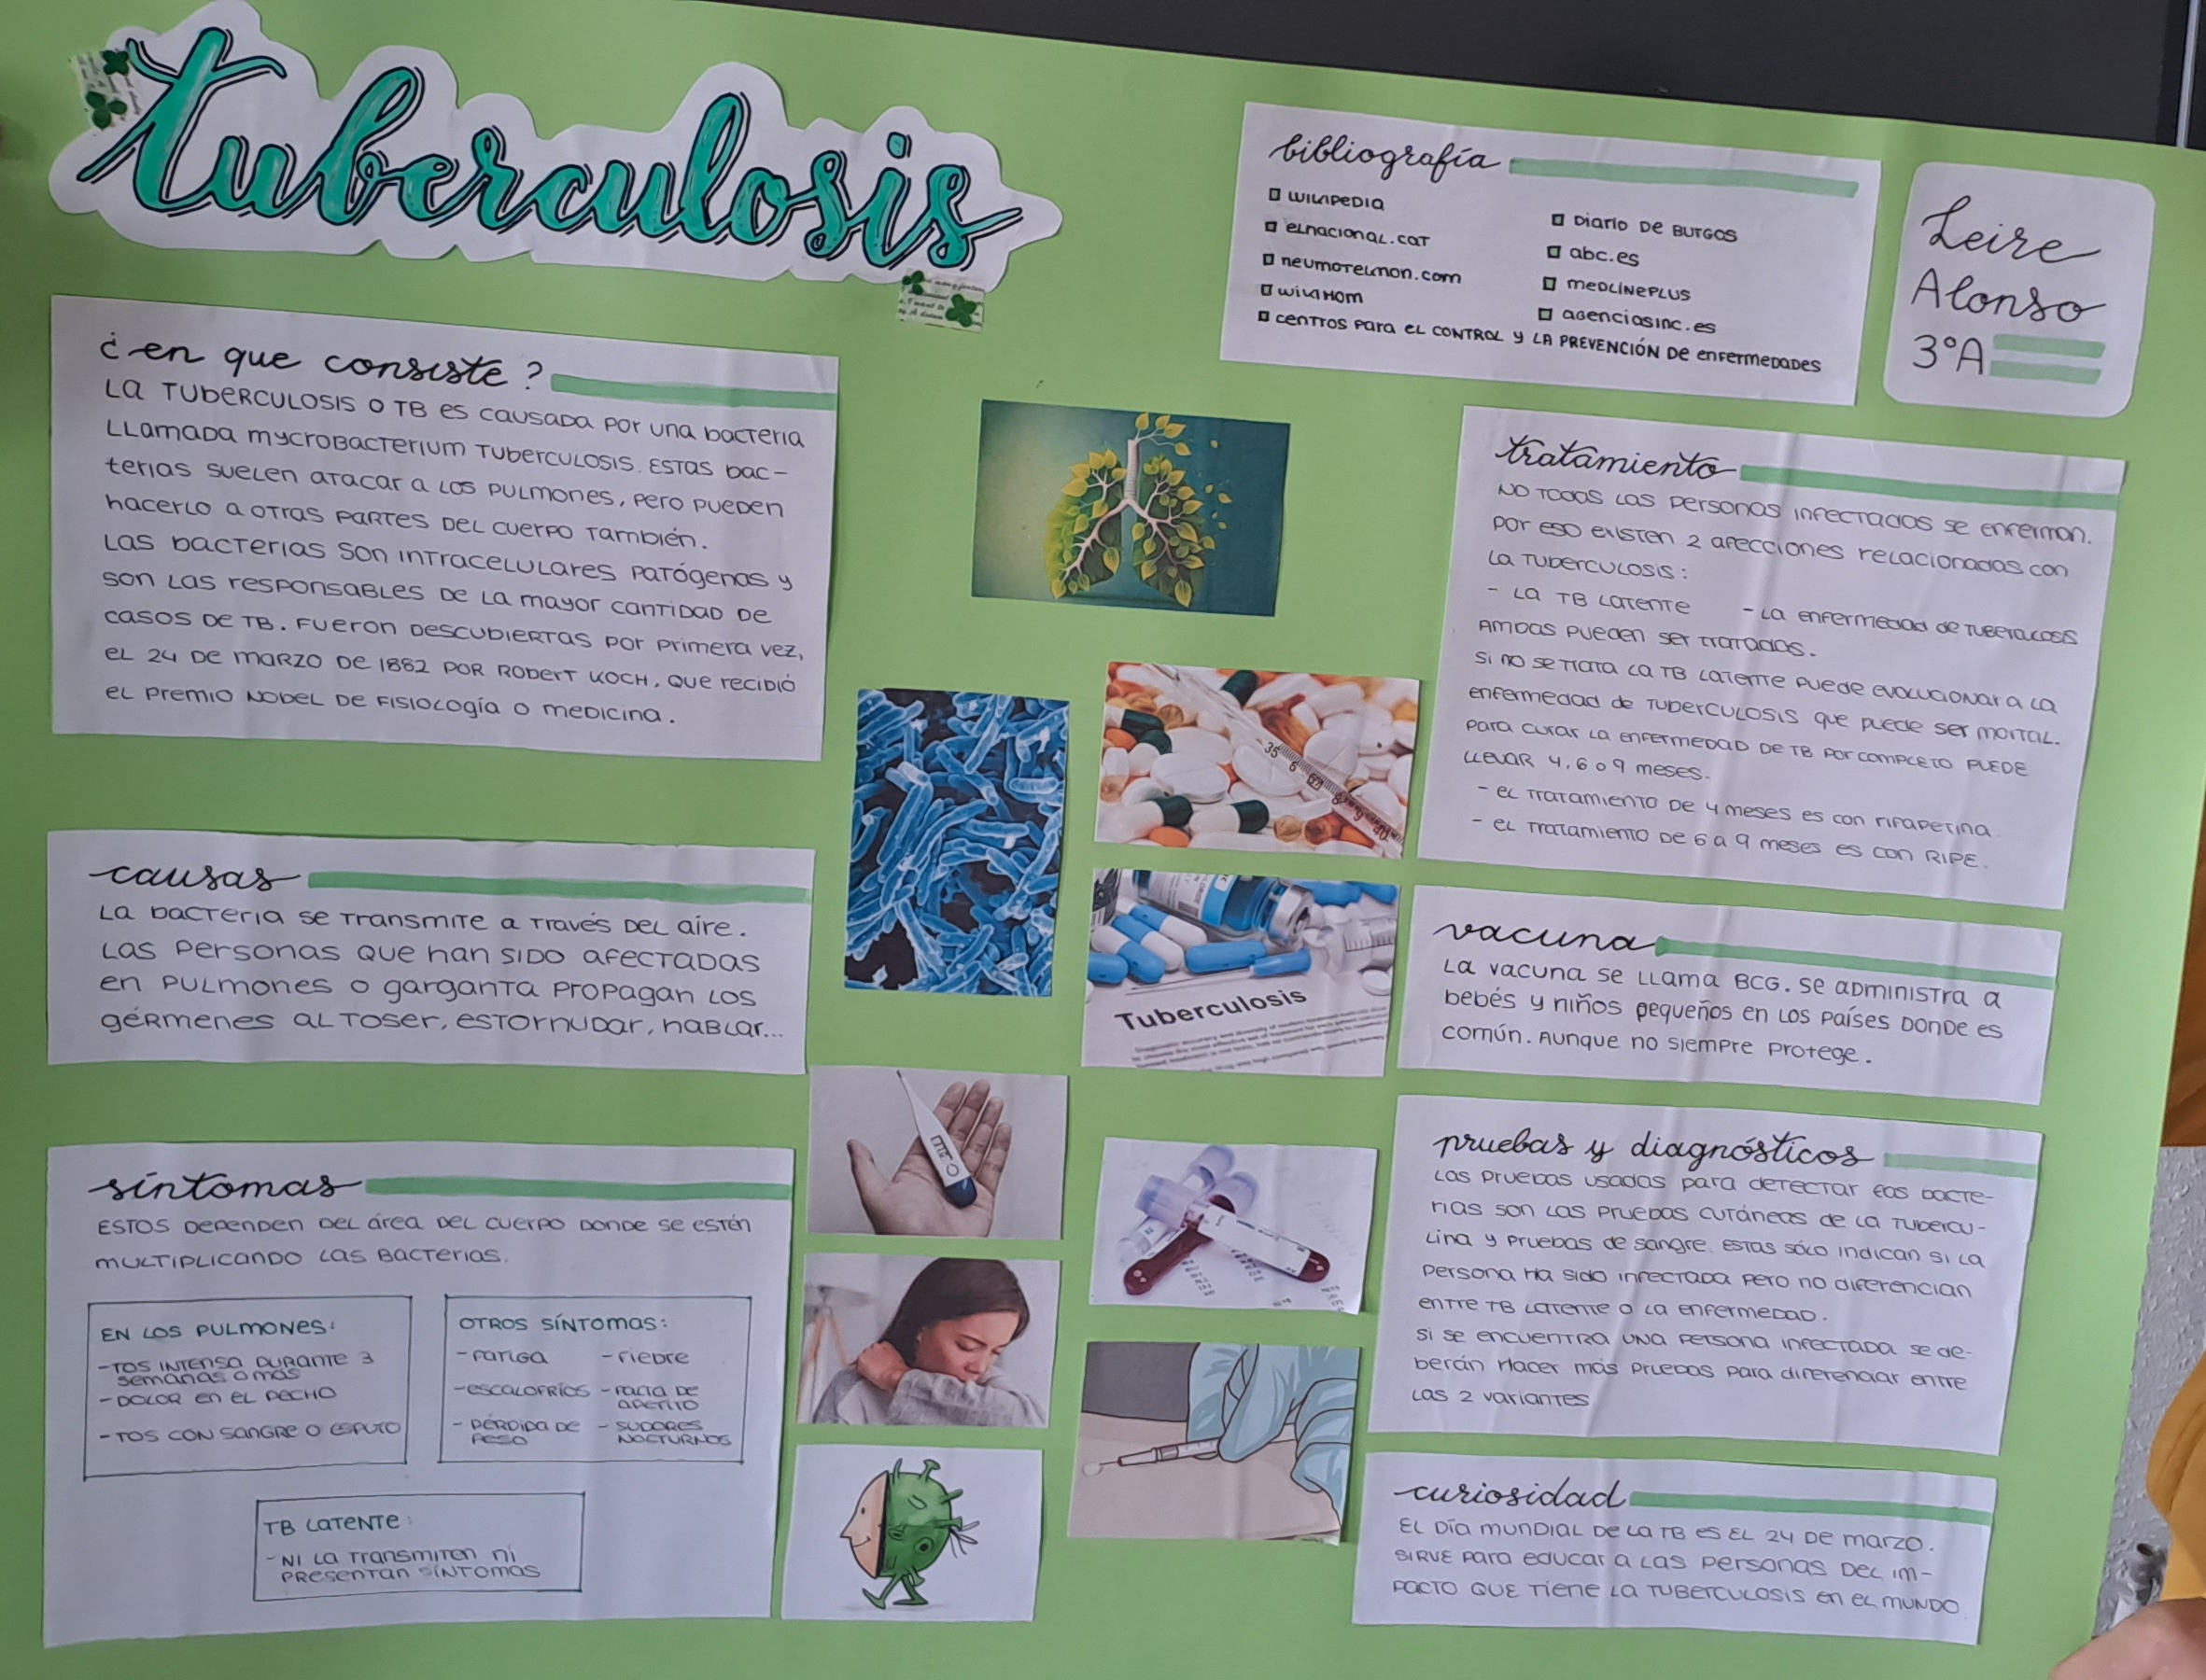
LEYRE ALONSO PÉREZ
LA TUBERCULOSIS

Slide 3
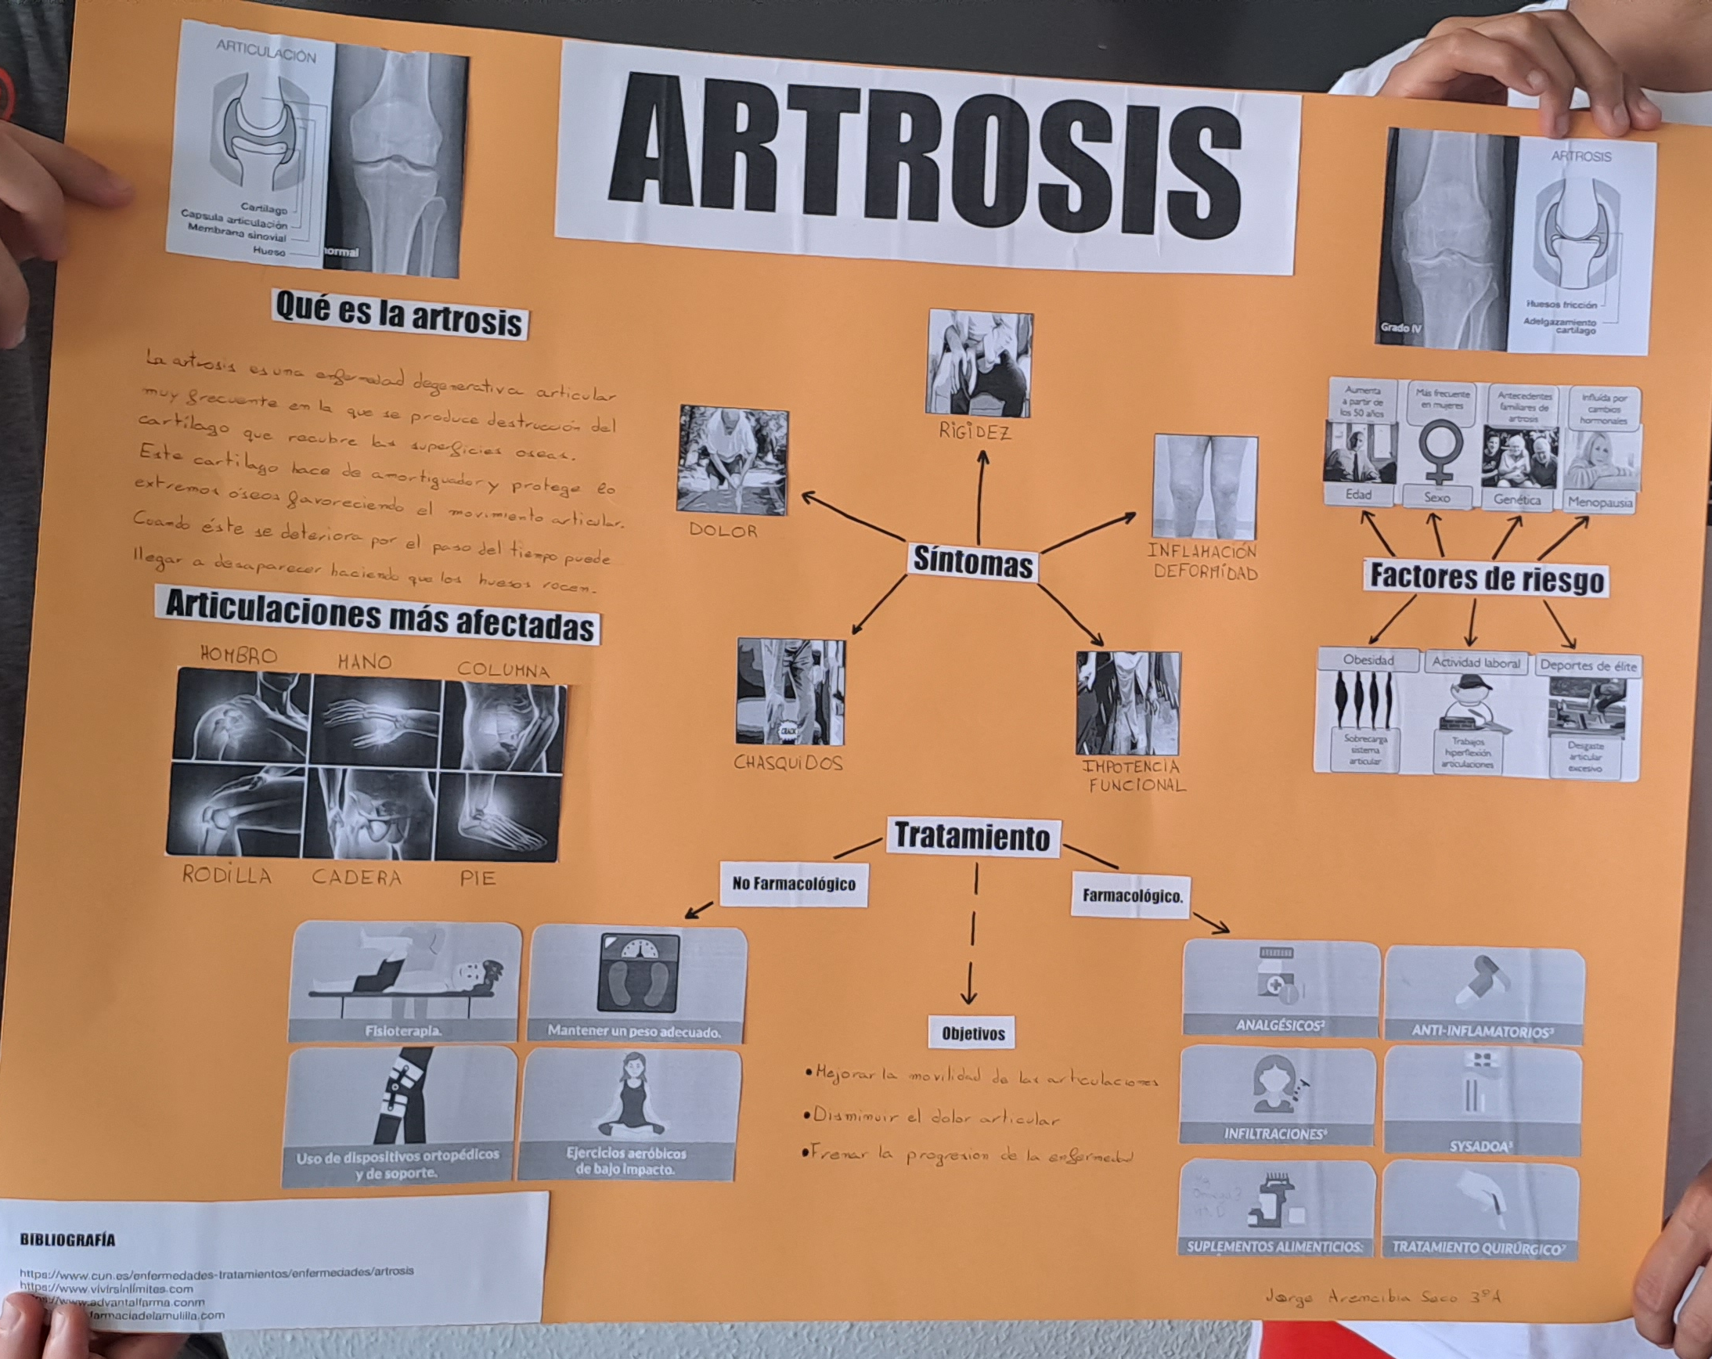
JORGE ARENCIBIA SECO
LA ARTROSIS

Slide 4
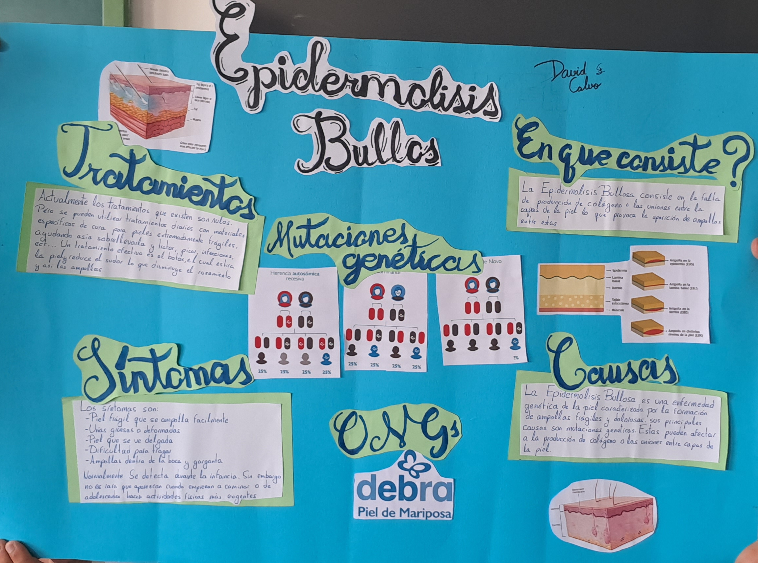
DAVID CALVO GÓMEZ
LA EPIDERMOLISIS BULLOS

Slide 5
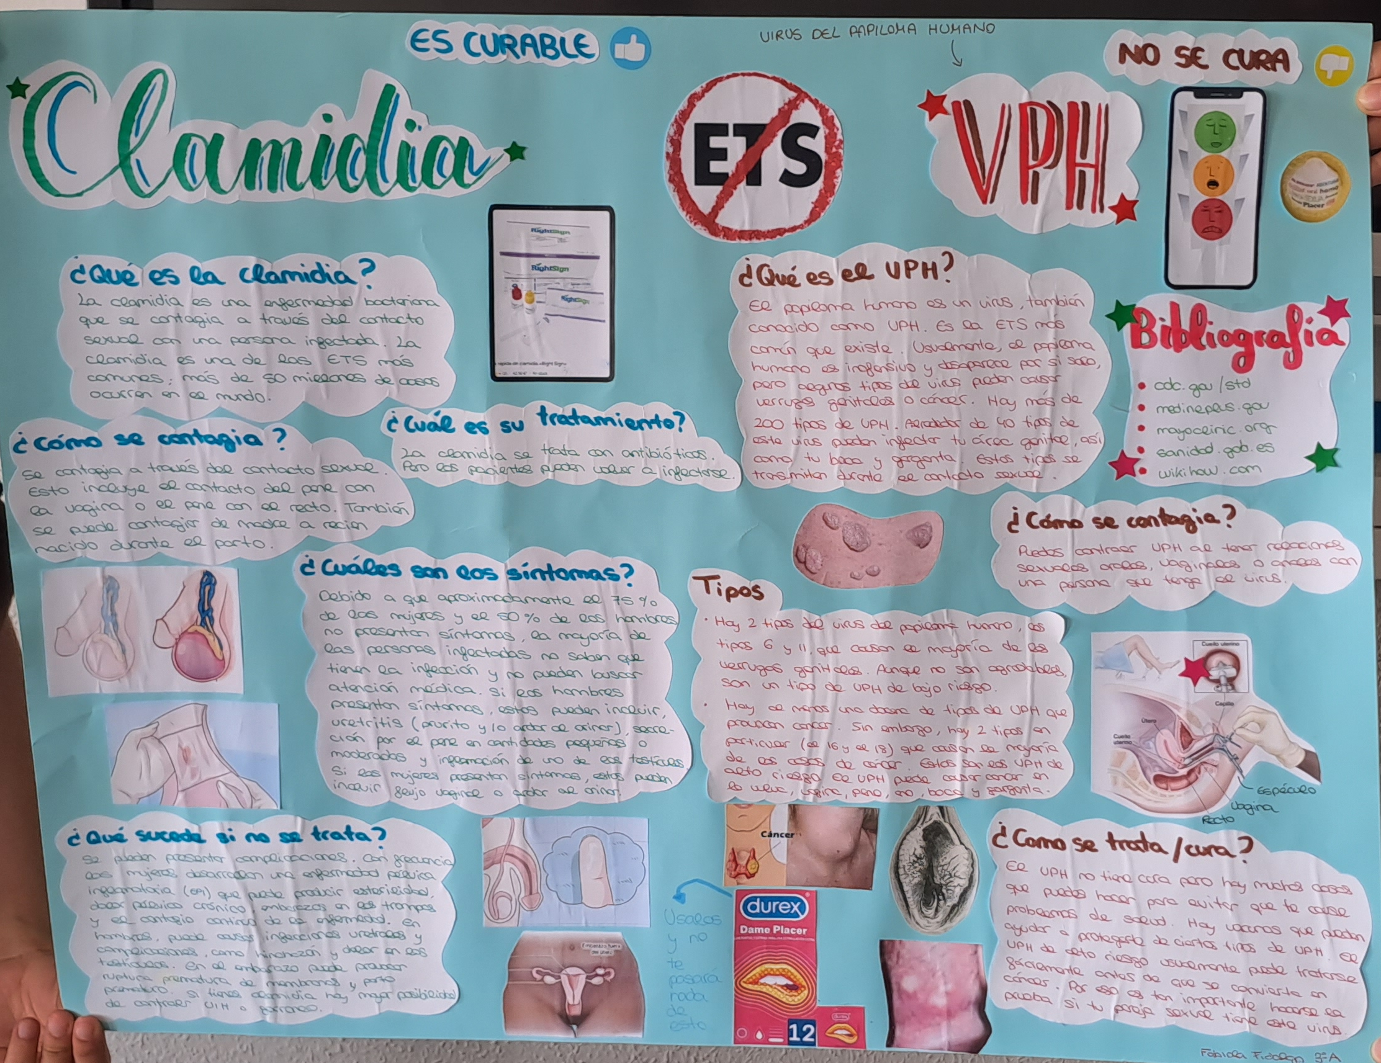
FABIOLA FIDALGO RODRÍGUEZ
LA CLAMIDIA Y EL VIRUS DEL PAPILOMA HUMANO (VPH)

Slide 6
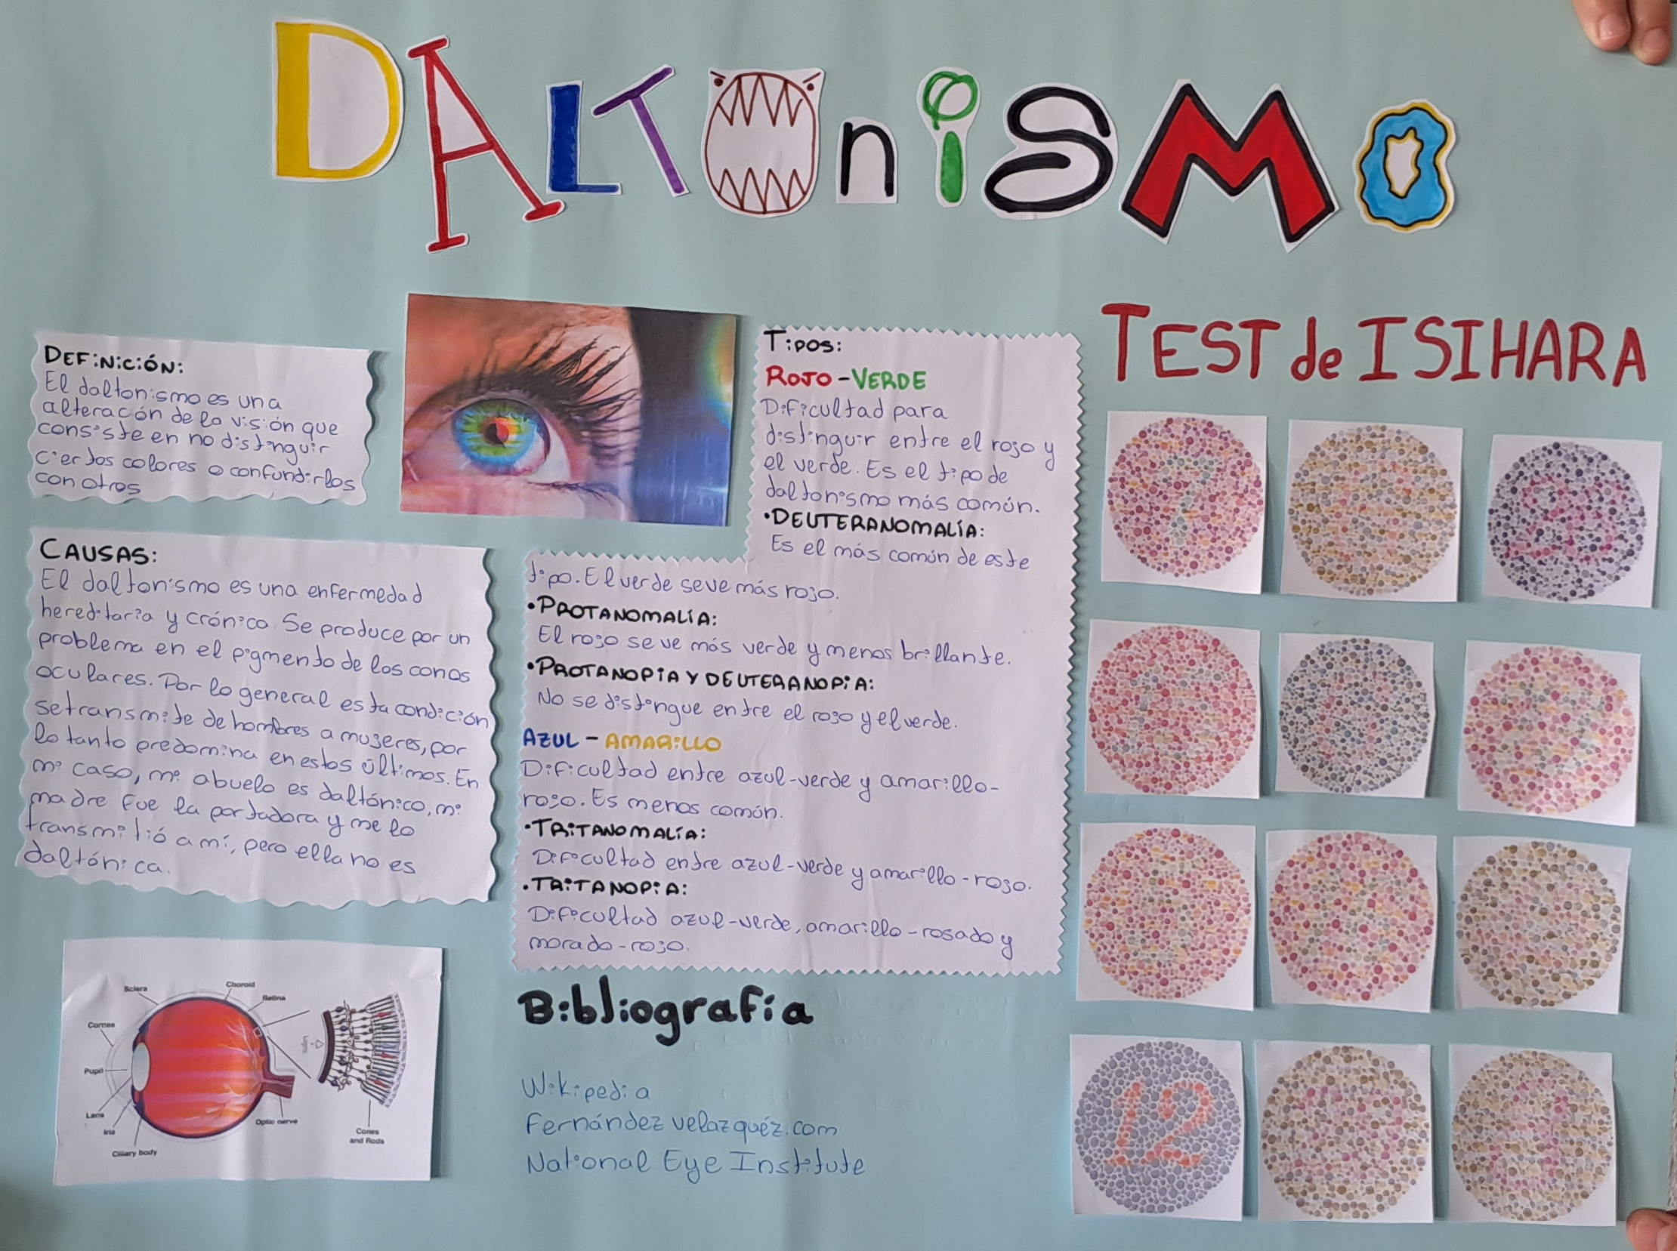
MATEO GARCÍA SANTANA
EL DALTONISMO

Slide 7
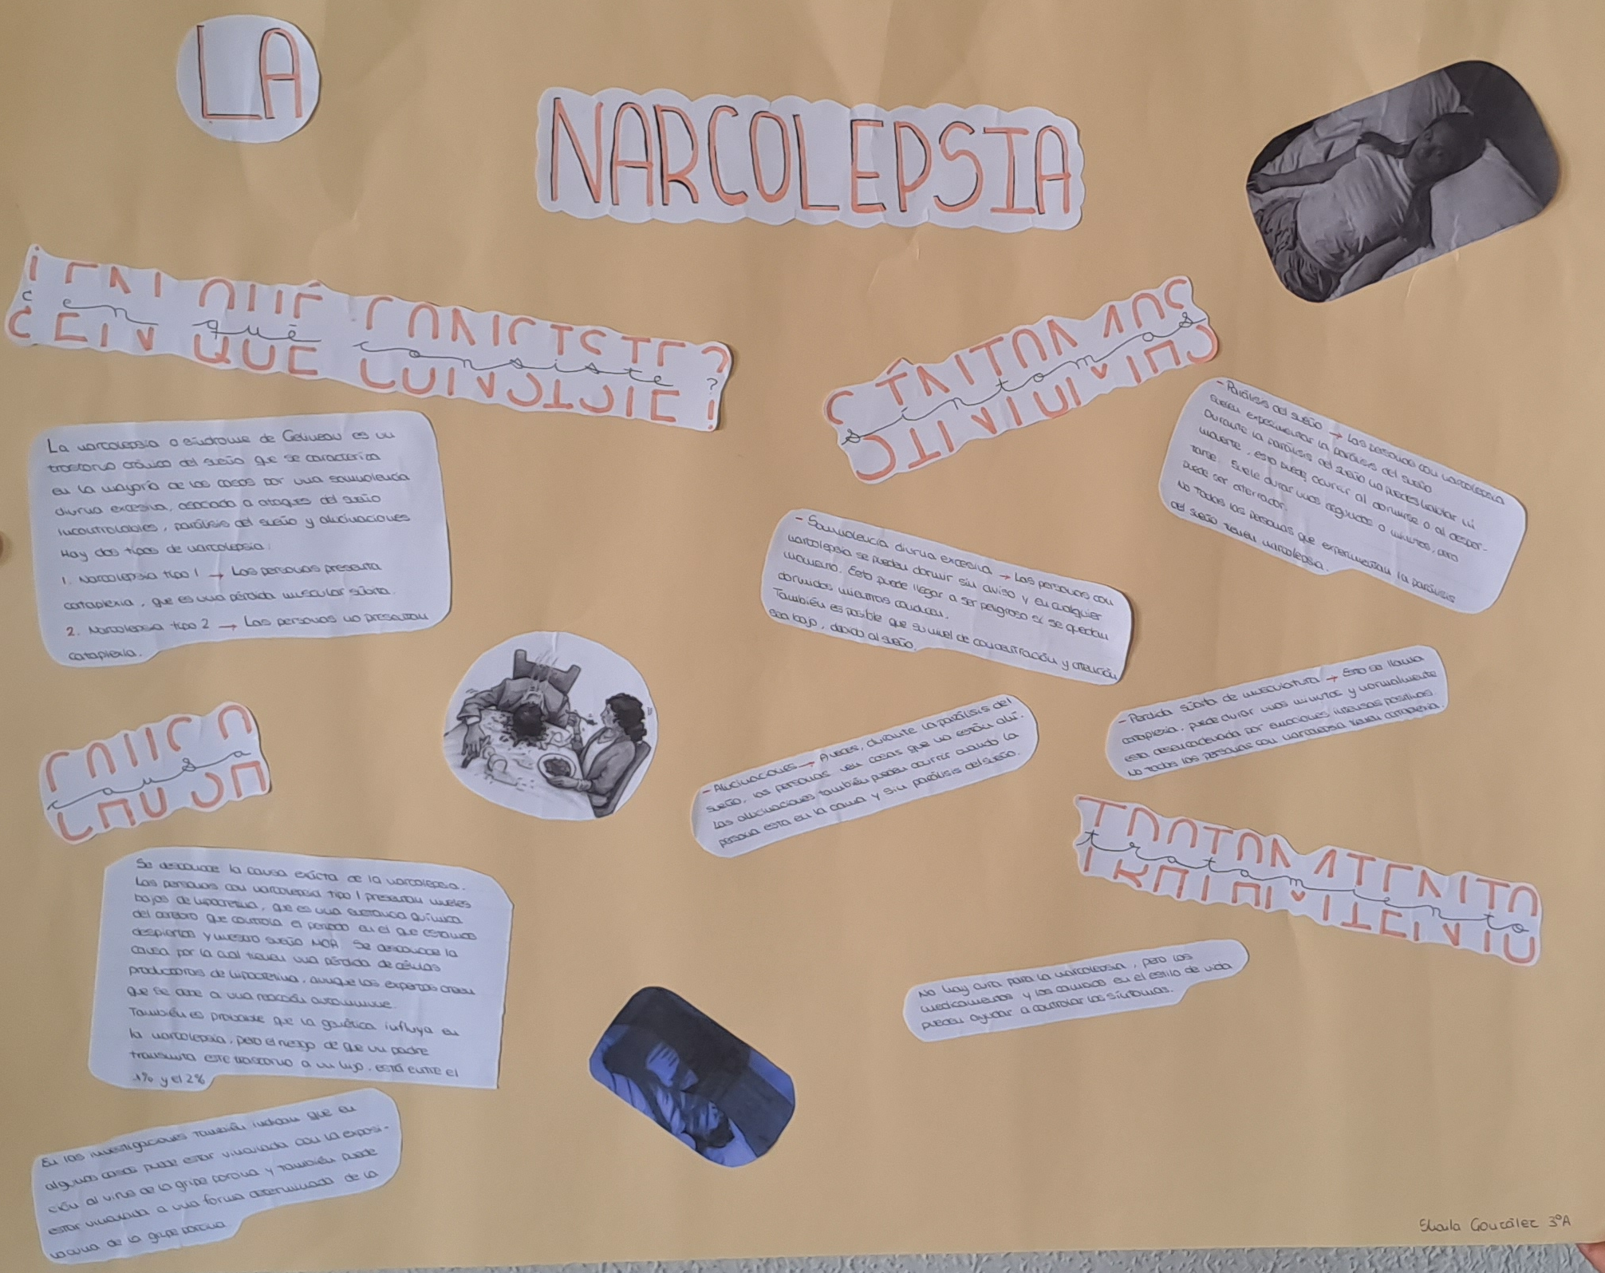
SHAILA GONZÁLEZ DEL POZO
LA NARCOLEPSIA

Slide 8
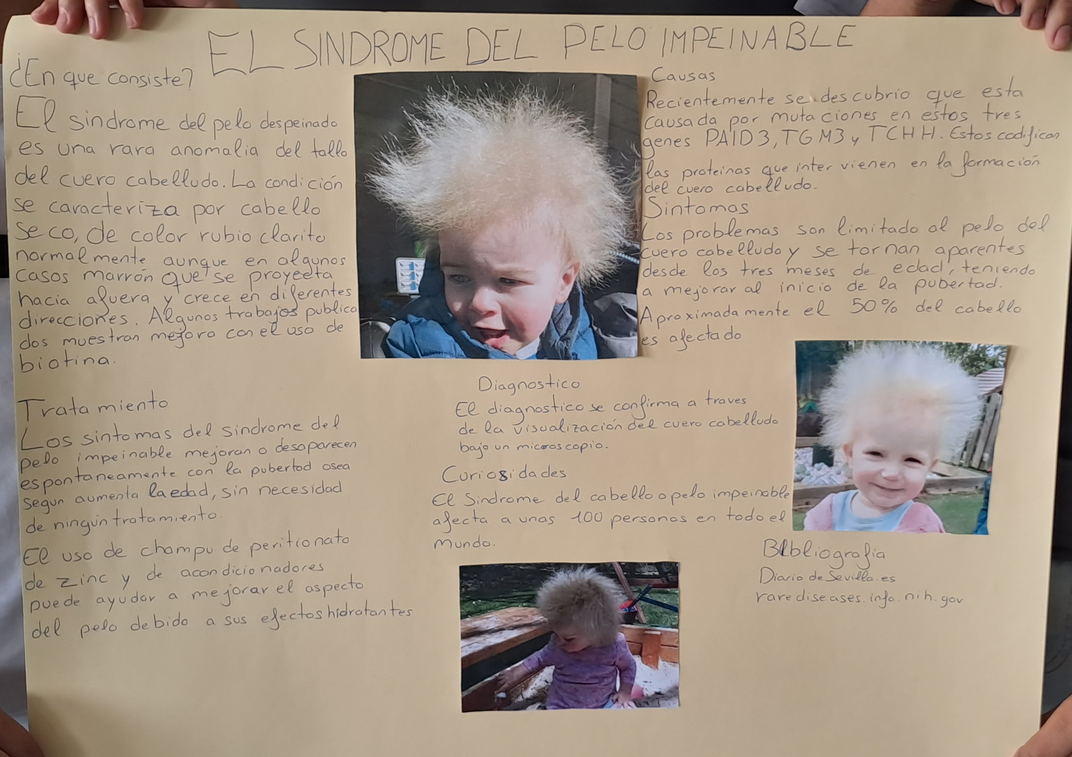
PABLO GONZÁLEZ PANIAGUA
EL SÍNDROME DEL PELO IMPEINABLE

Slide 9
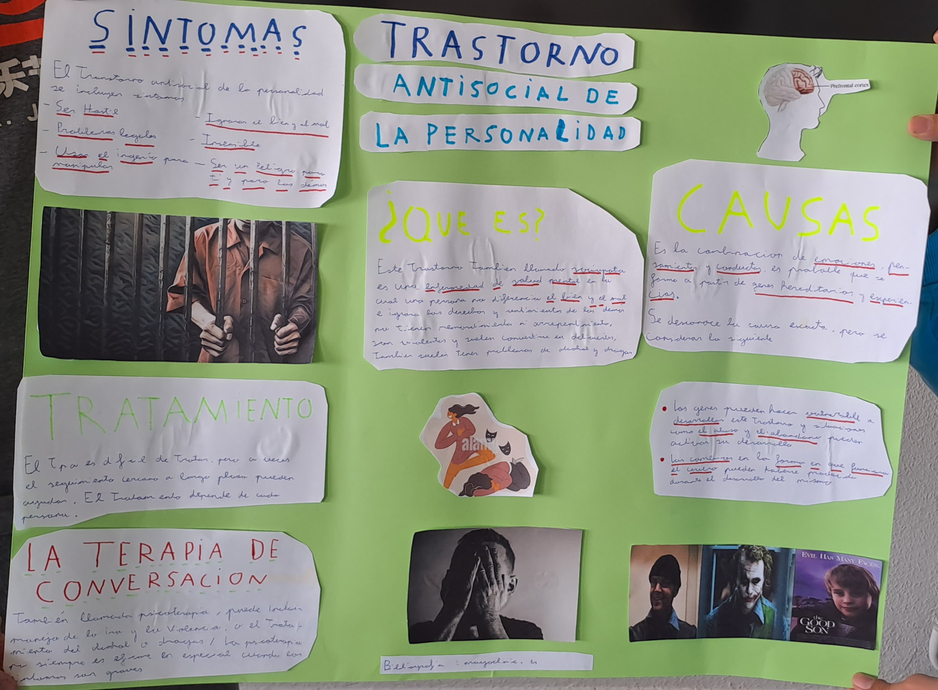
MARCOS GONZÁLEZ RODRÍGUEZ
TRANSTORNO ANTISOCIAL DE LA PERSONALIDAD

Slide 10
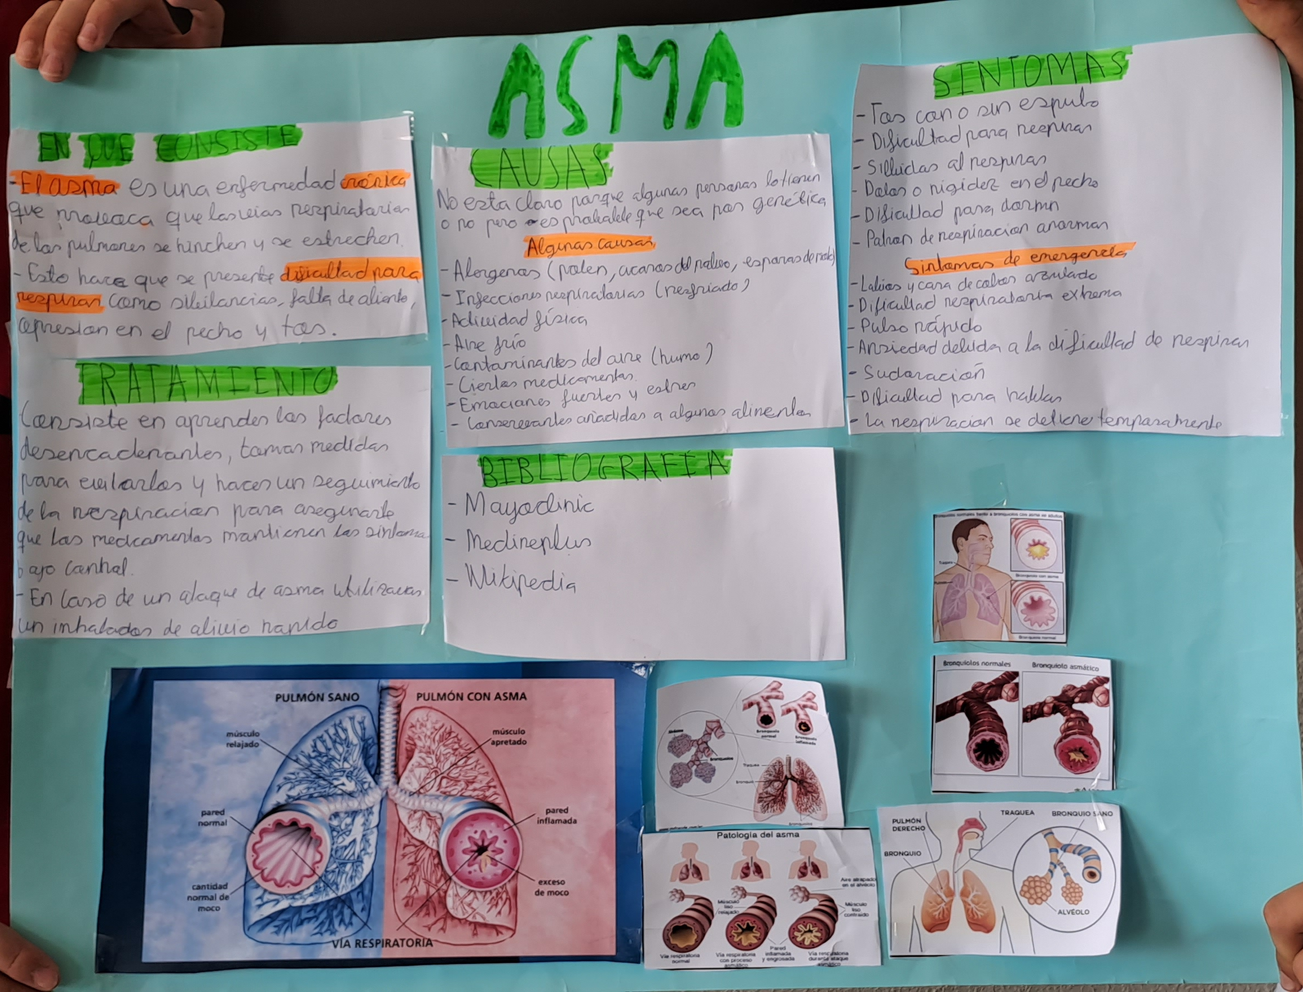
JORGE LA TORRE PULPÓN
EL ASMA

Slide 11
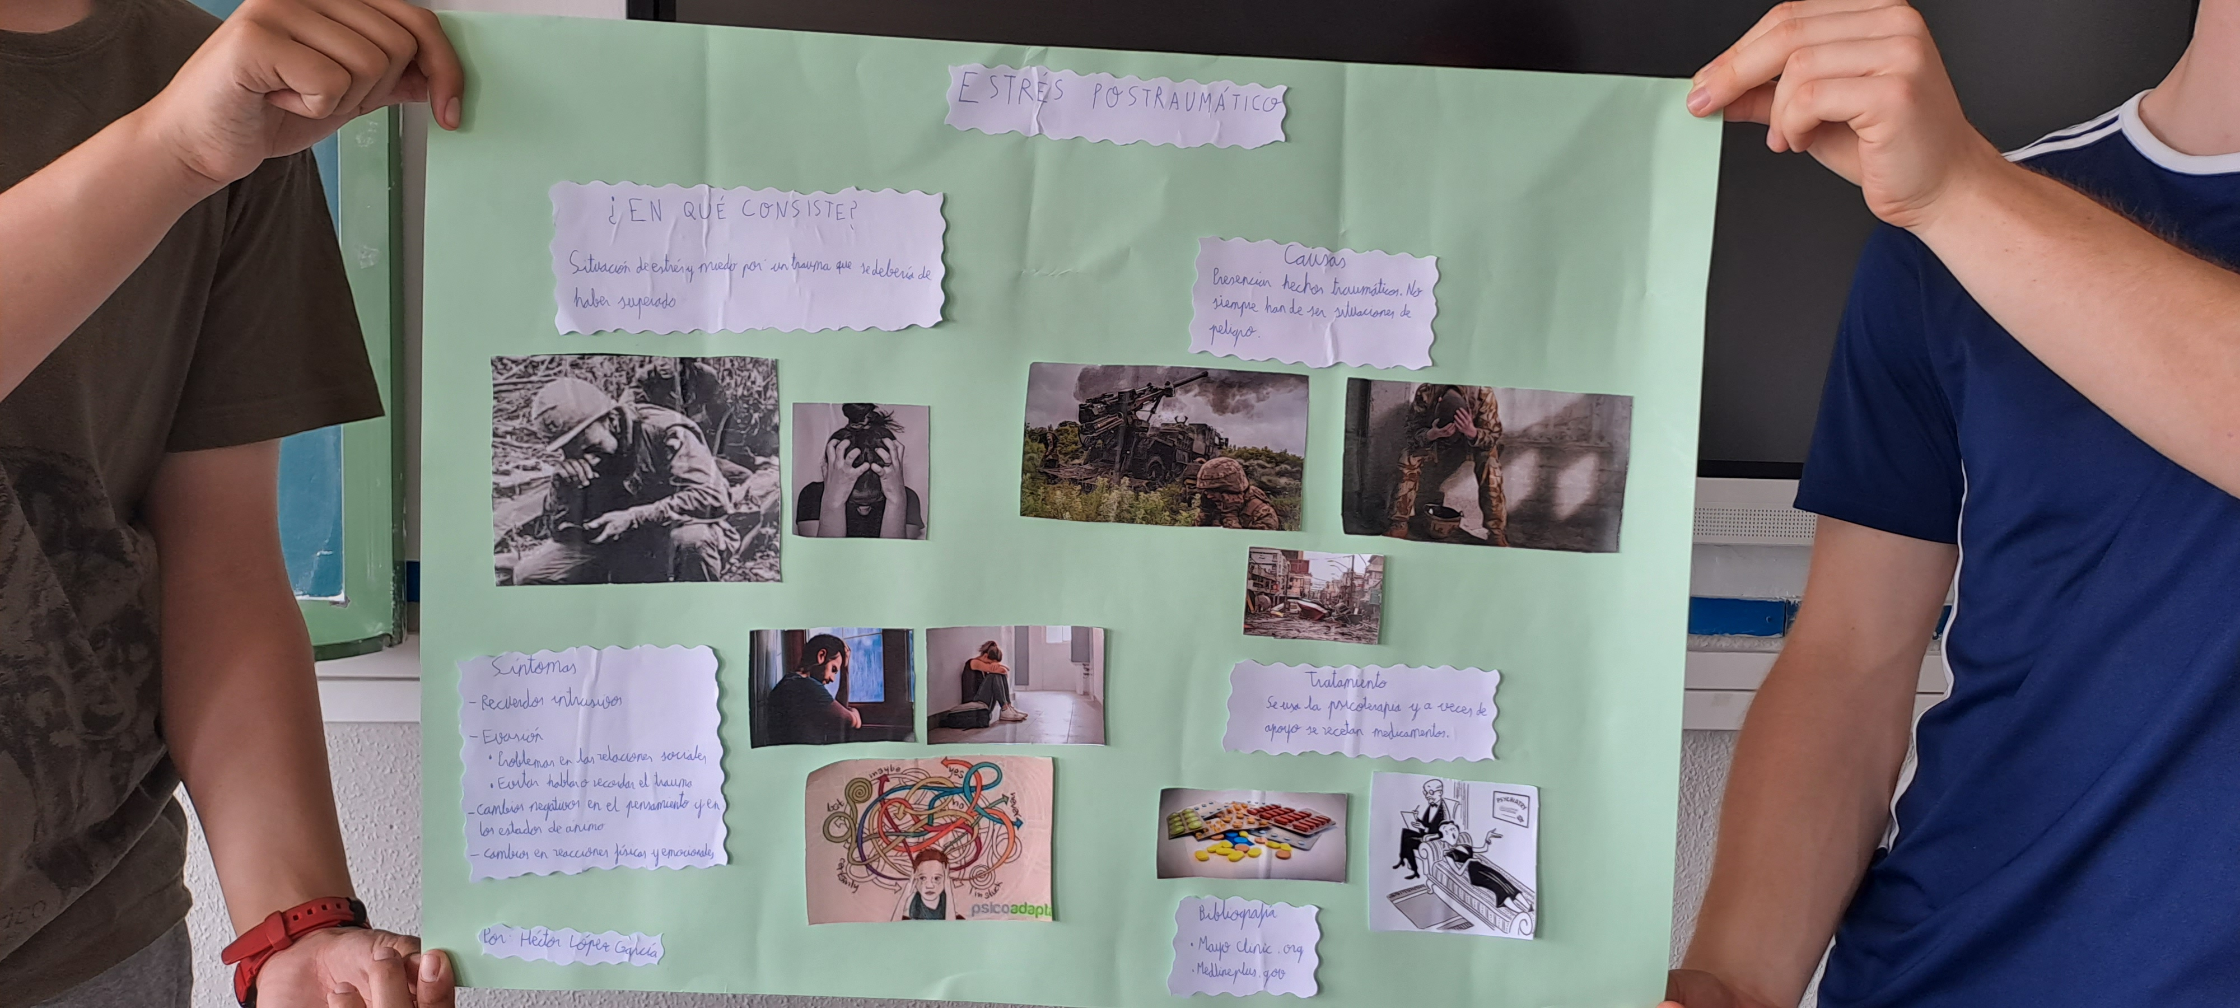
HÉCTOR LÓPEZ GARCÍA
ESTRÉS POSTRAUMÁTICO

Slide 12
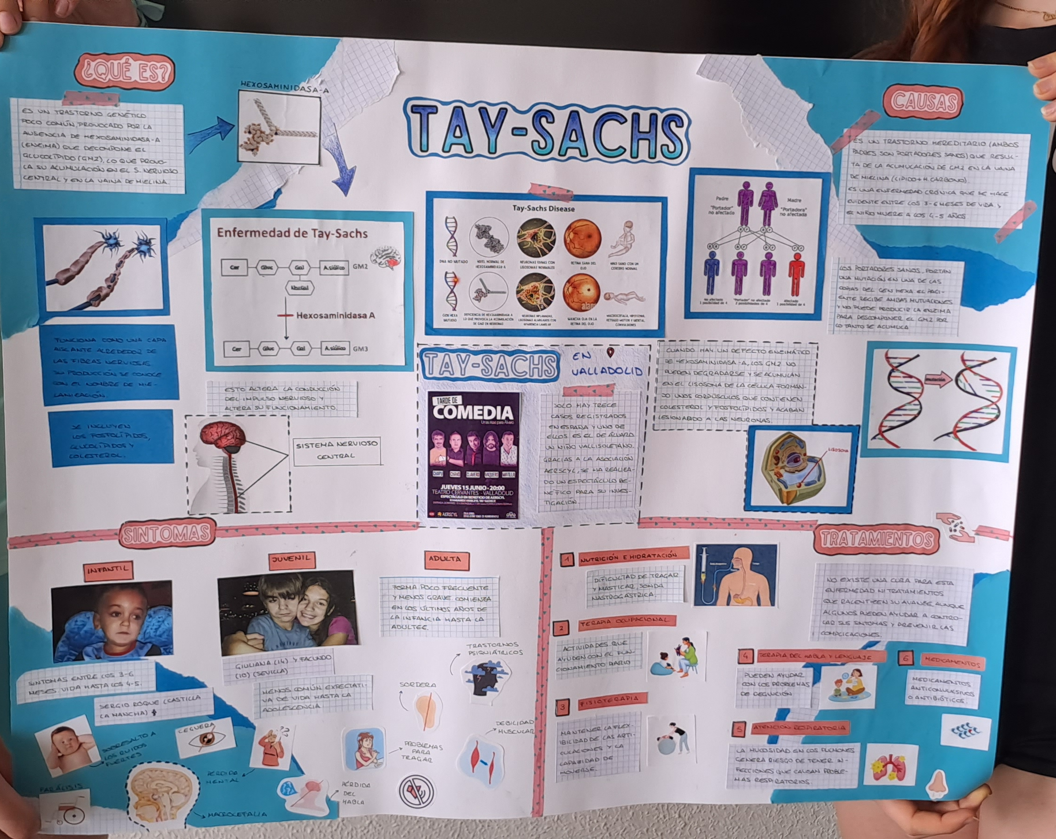
CARLA MARTÍN GALLEGO
LA ENFERMEDAD DE TAY-SACHS

Slide 13
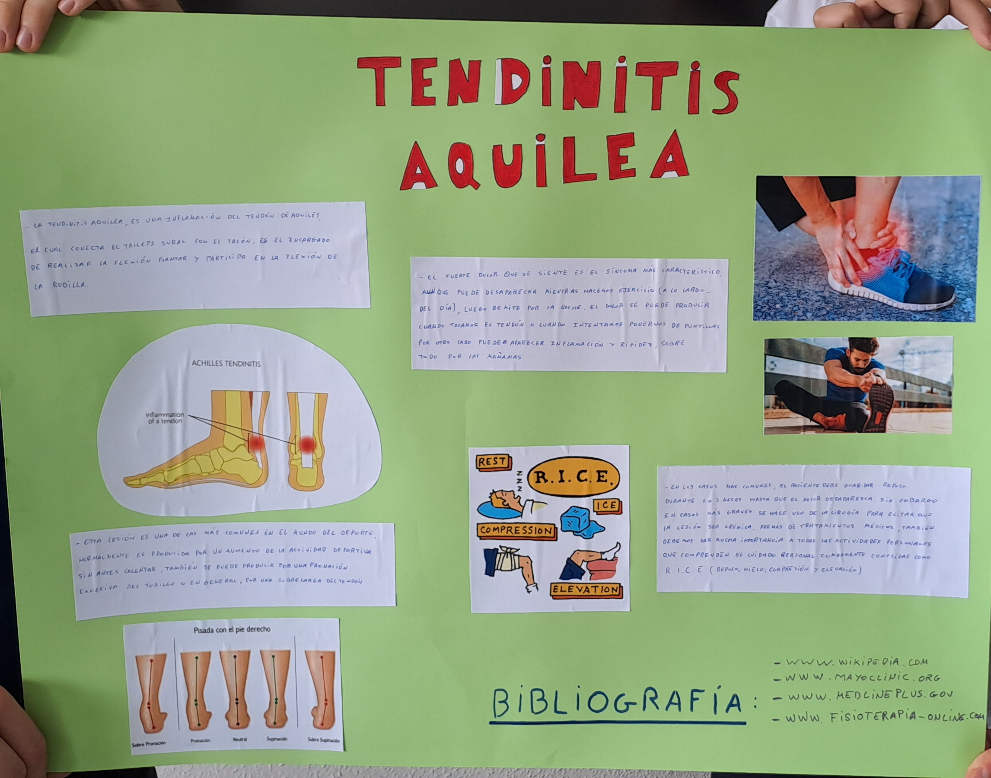
PABLO MARTÍN GALLEGO
TENDINITIS AQUILEA

Slide 14
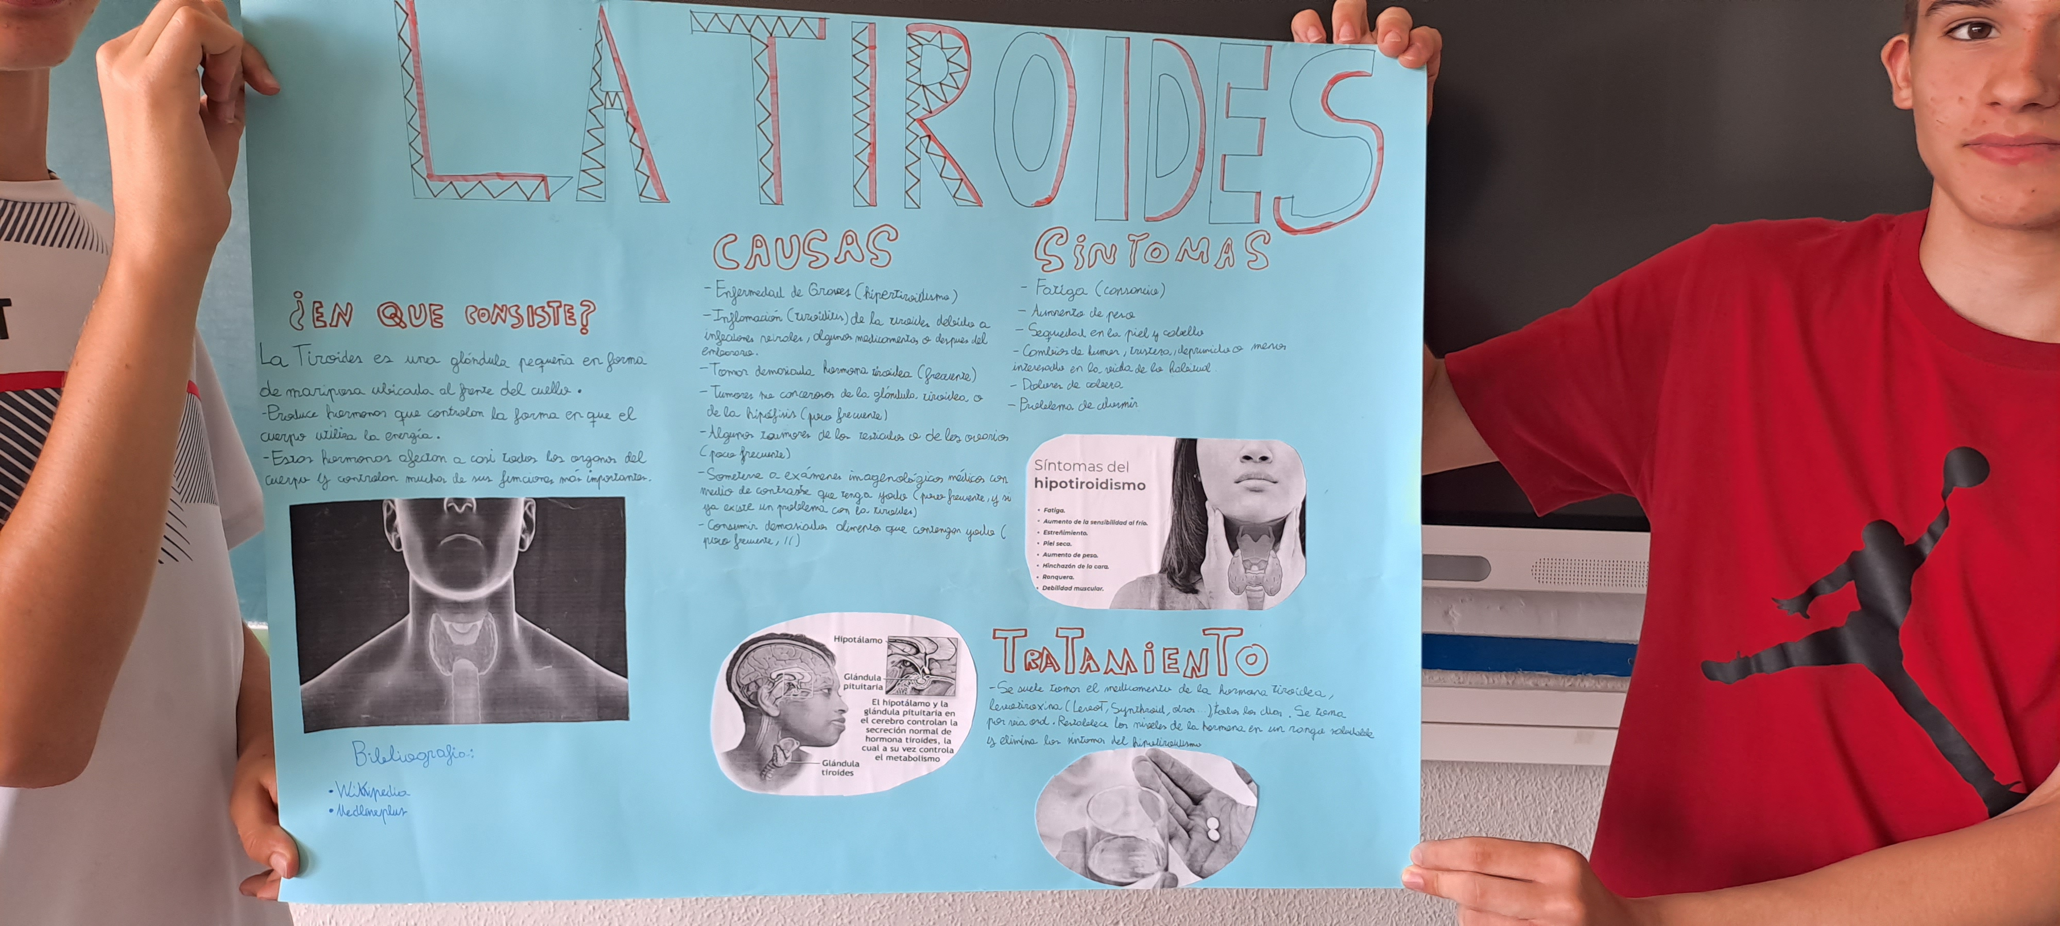
MIGUEL MARTÍNEZ CRESPO
LA TIROIDES

Slide 15
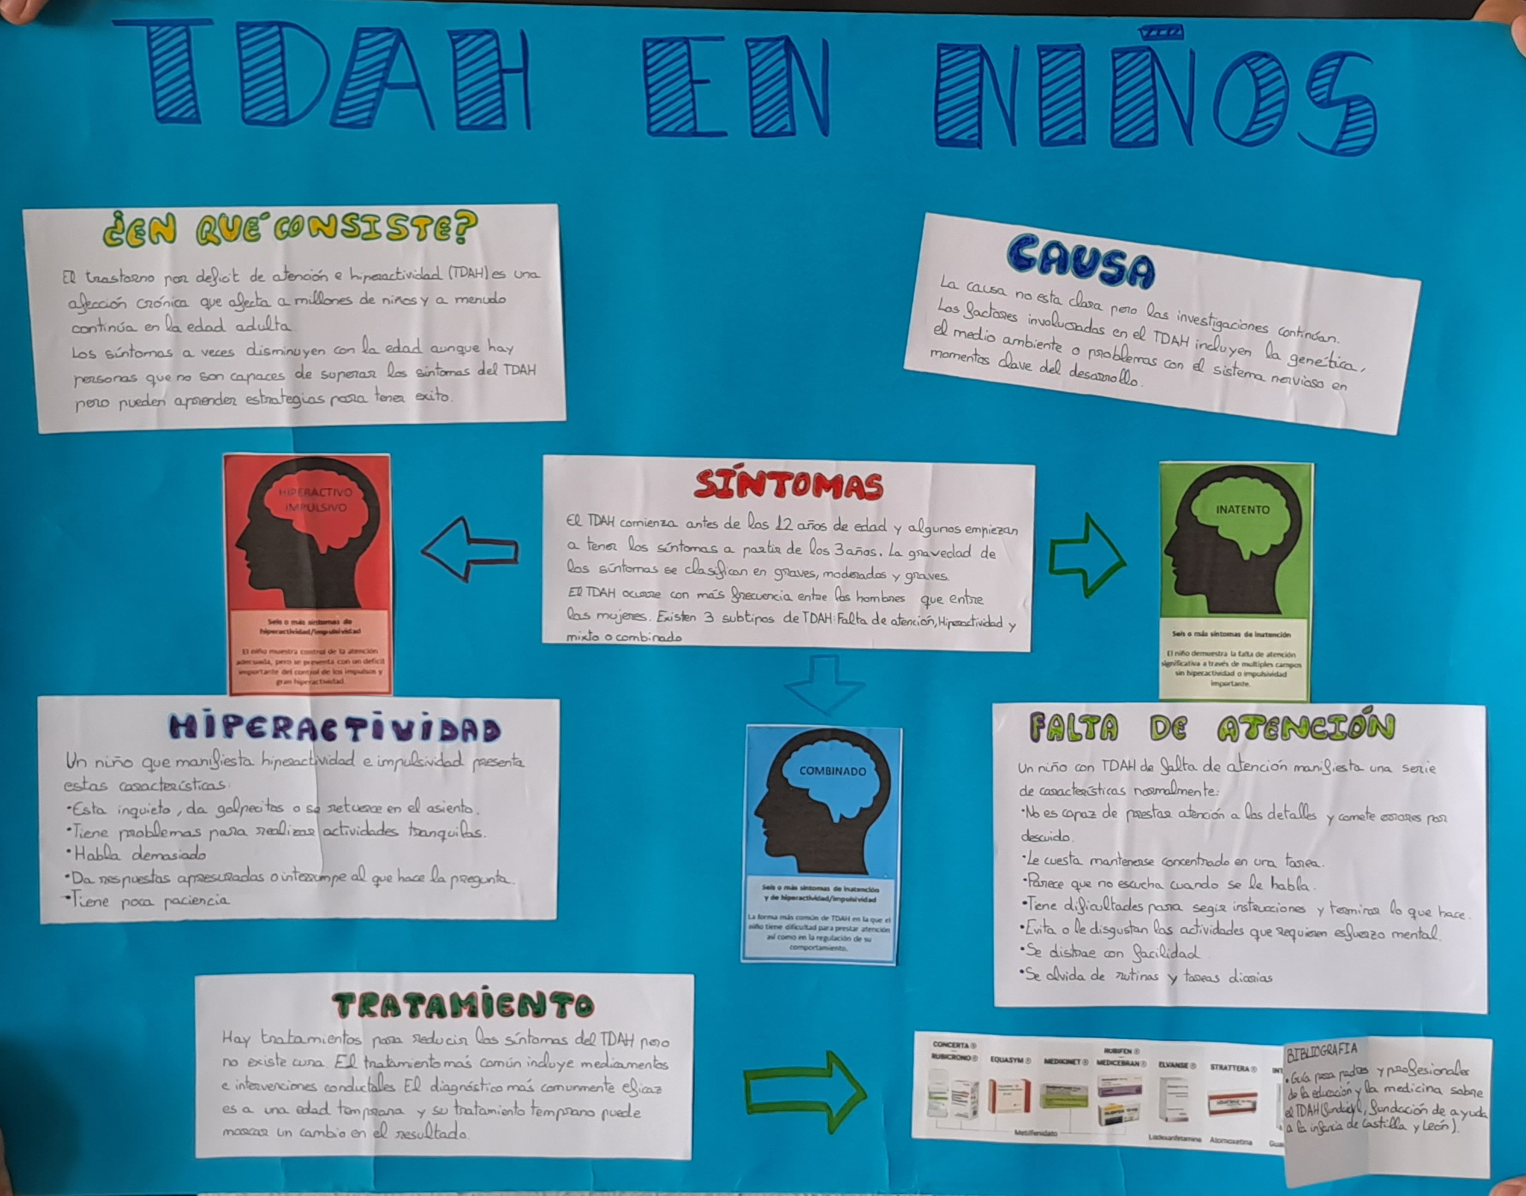
ÁLVARO MENA ROJO
TDAH EN NIÑOS

Slide 16
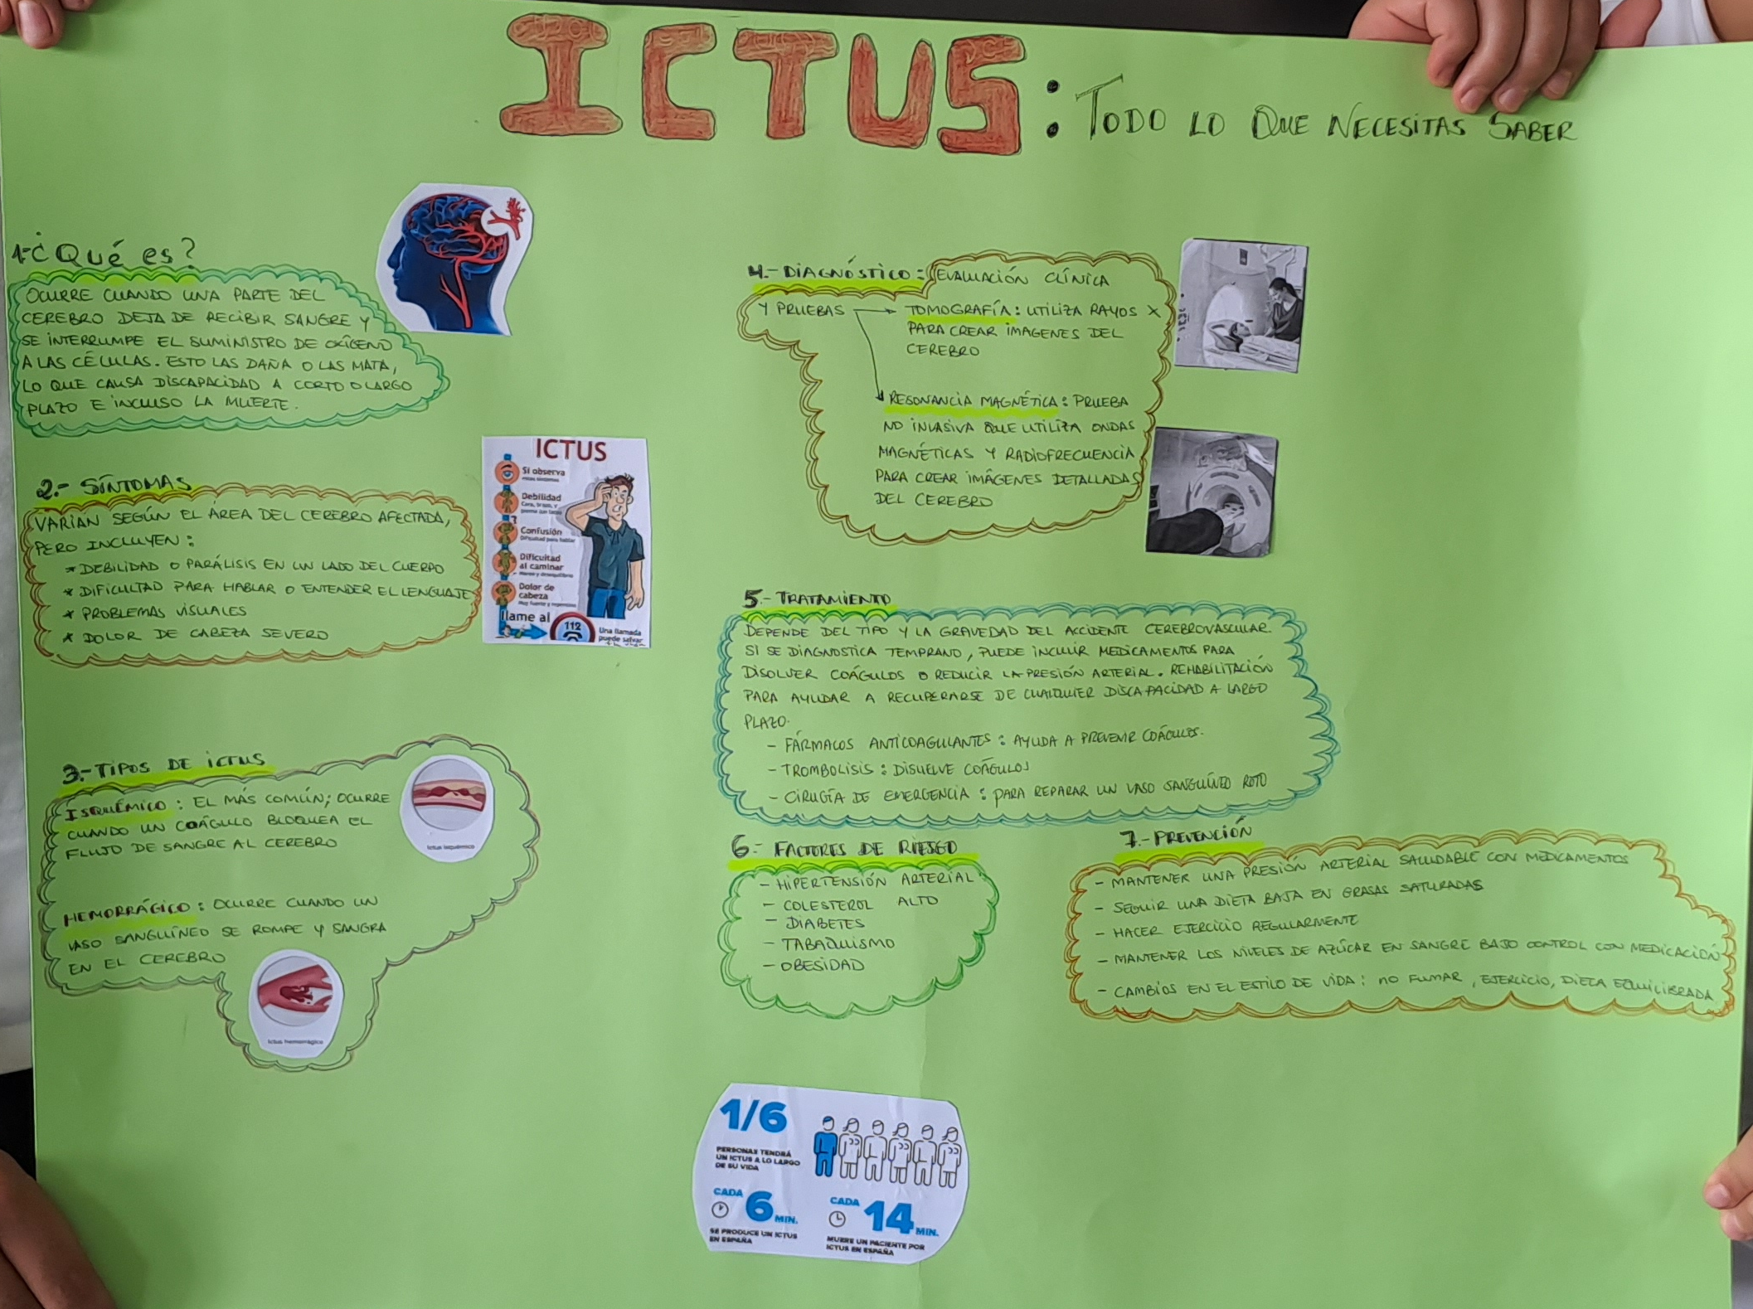
FELIPE NAVARRO DUQUE
EL ICTUS

Slide 17
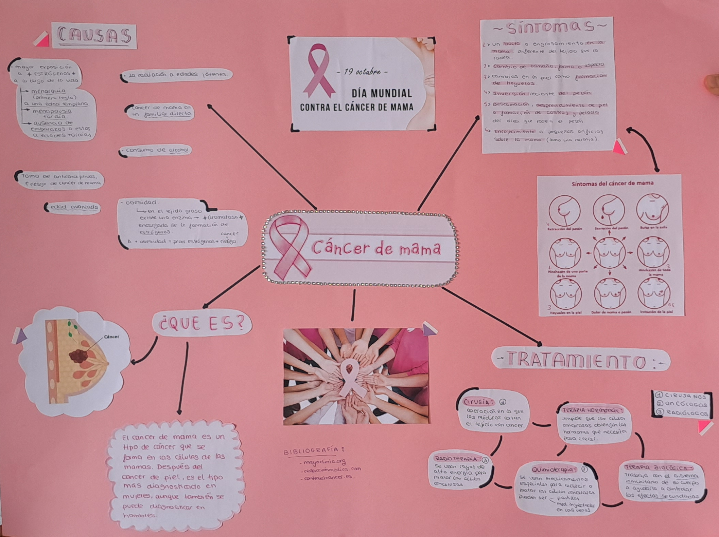
LUCÍA PEDRERO GARCÍA
CÁNCER DE MAMA

Slide 18
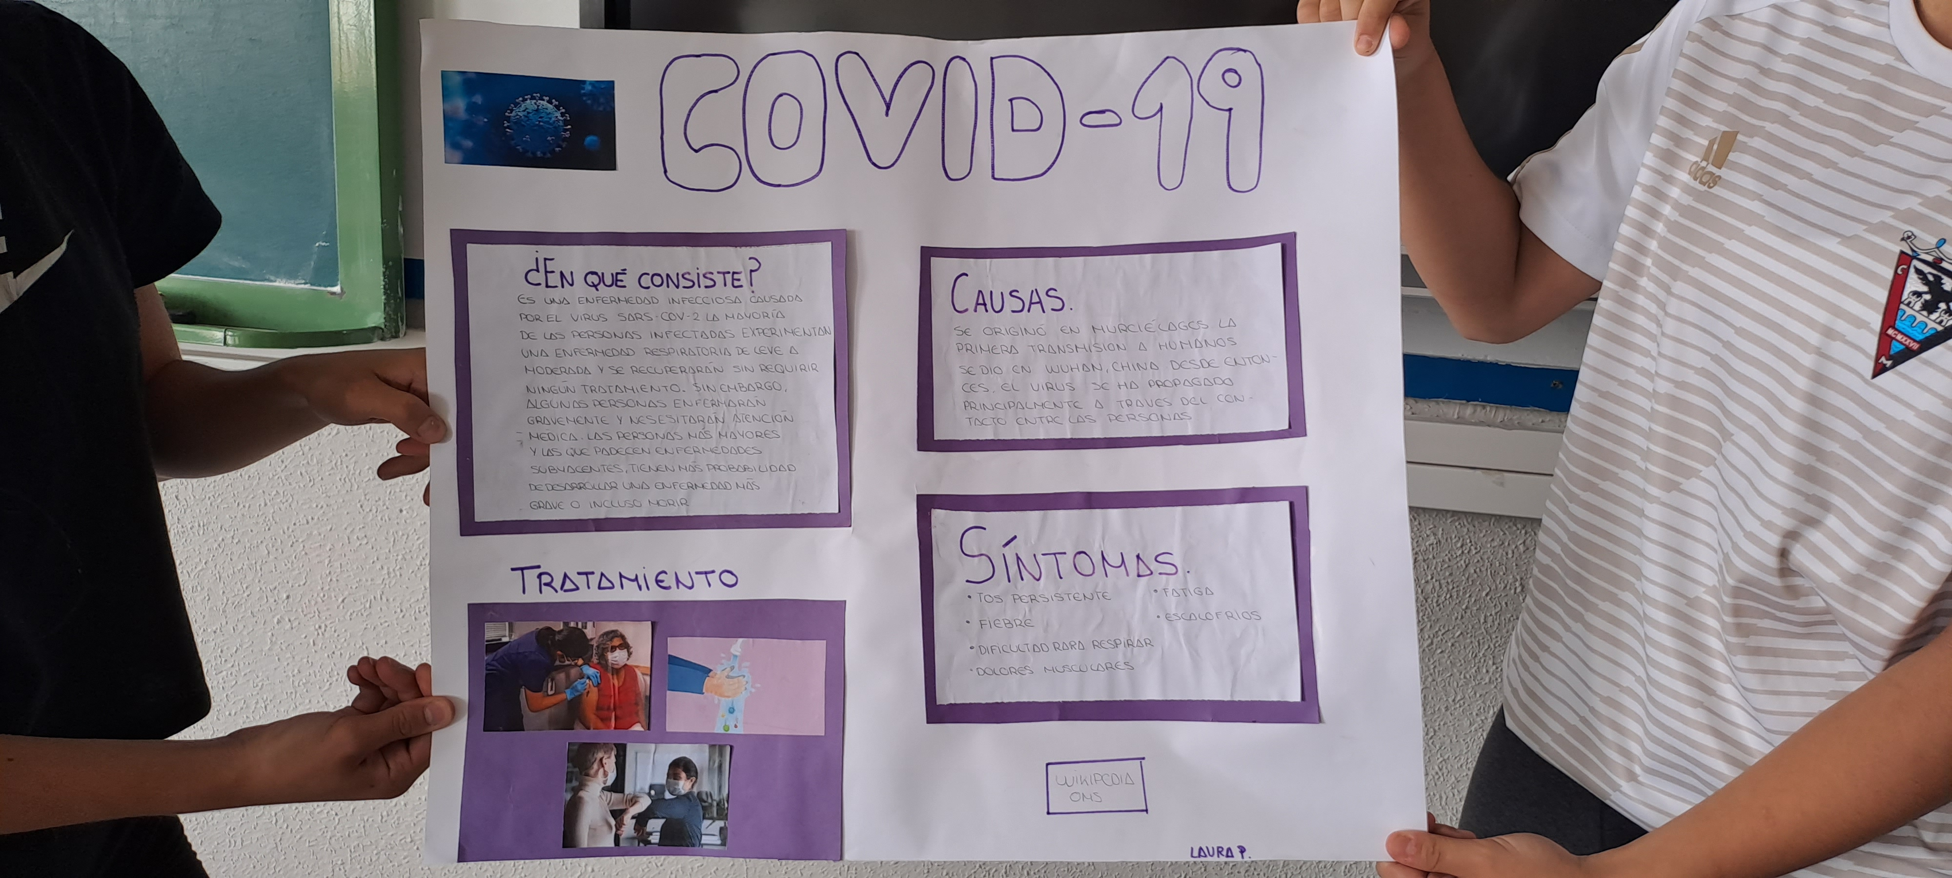
LAURA PÉREZ FRESNO
EL COVID-19

Slide 19
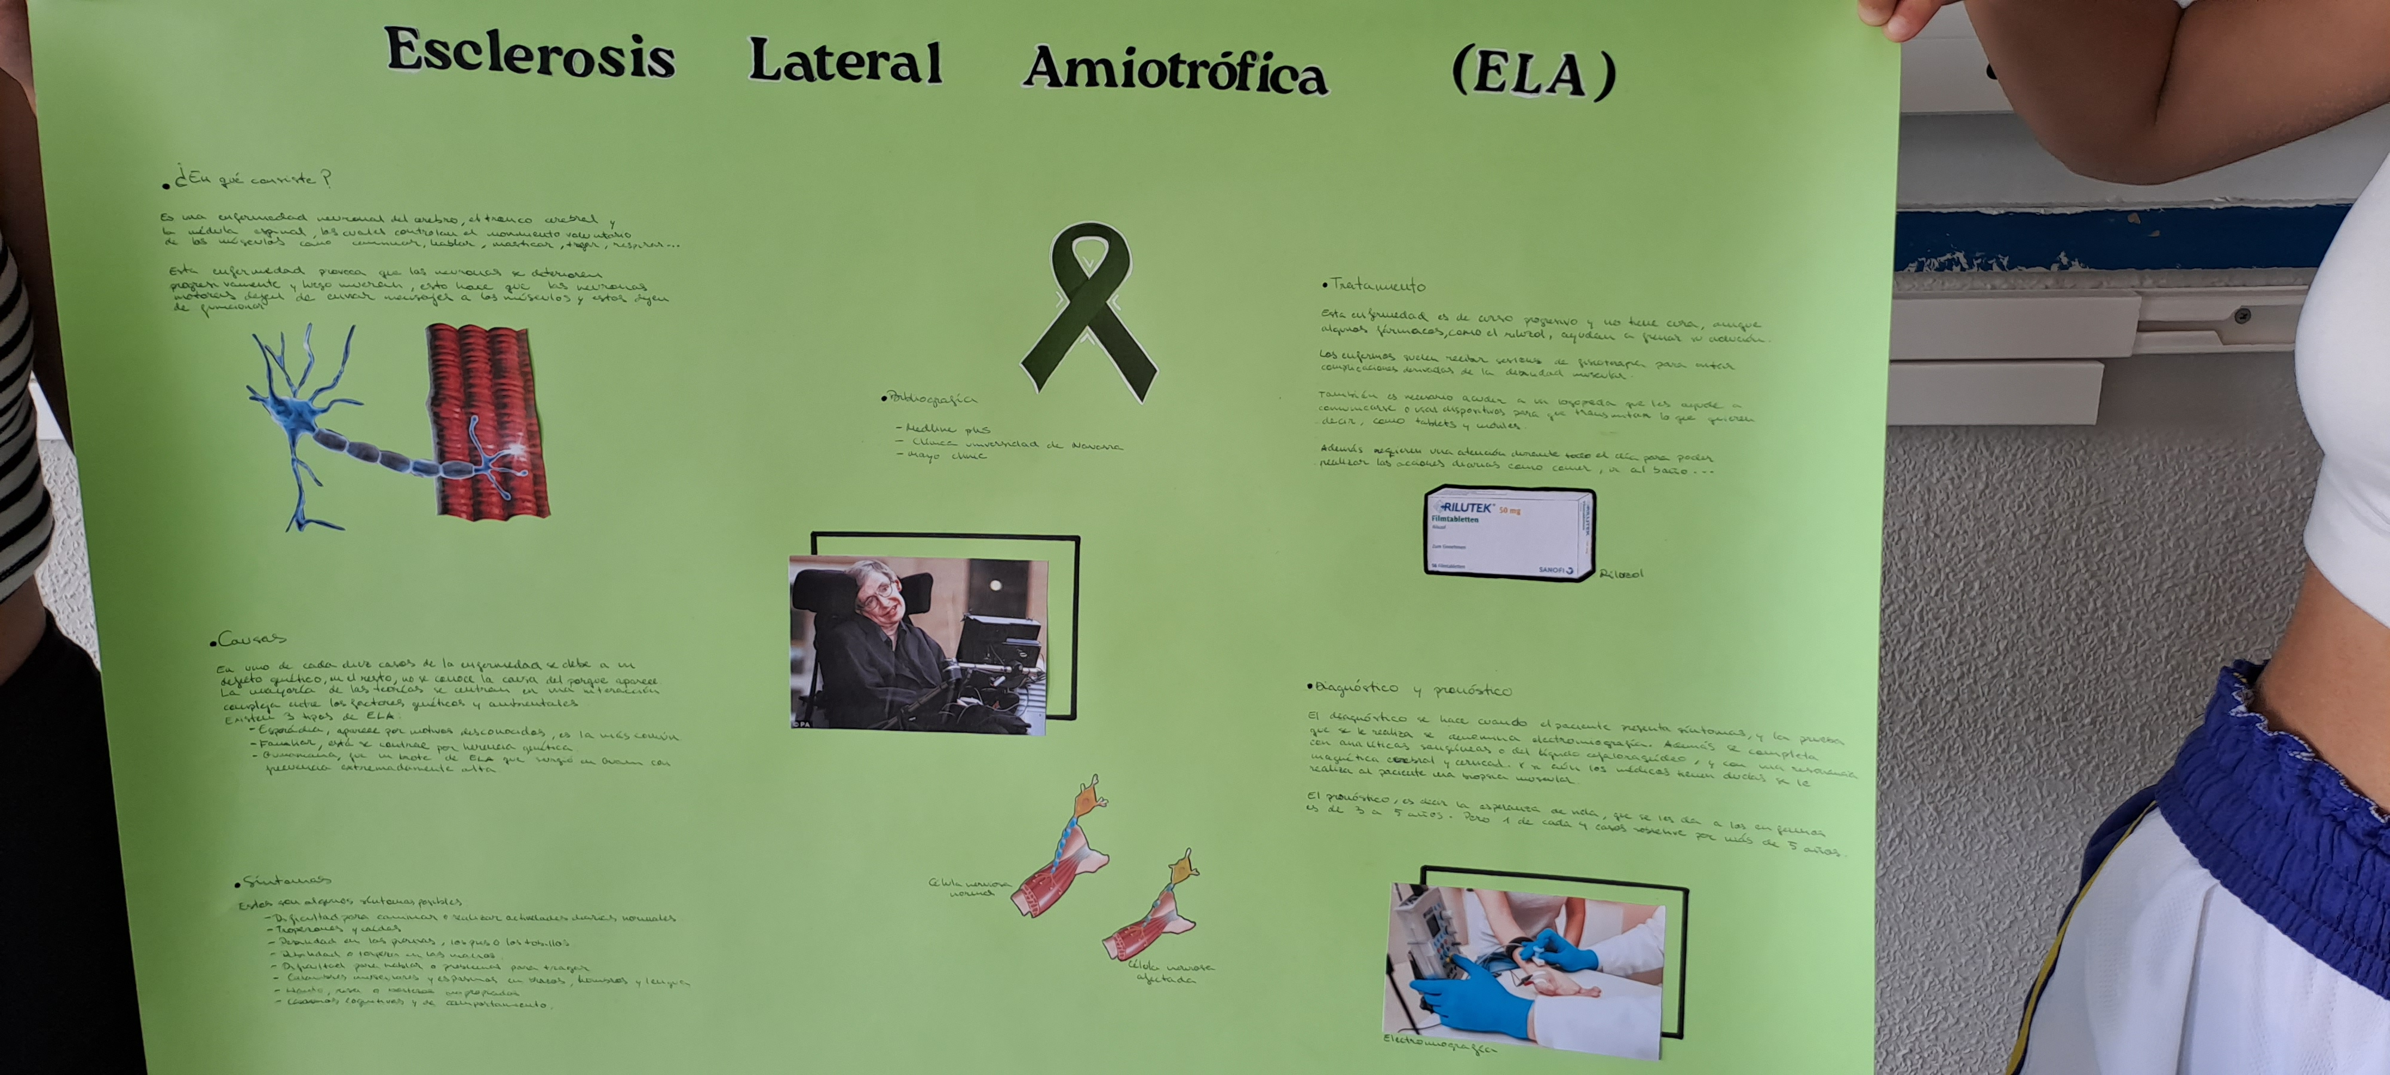
IRENE PÉREZ FUENTES
ELA: ESCLEROSIS LATERAL AMIOTRÓFICA

Slide 20

LAURA REDONDO ROMERO
EL HIPOTIROIDISMO

Slide 21
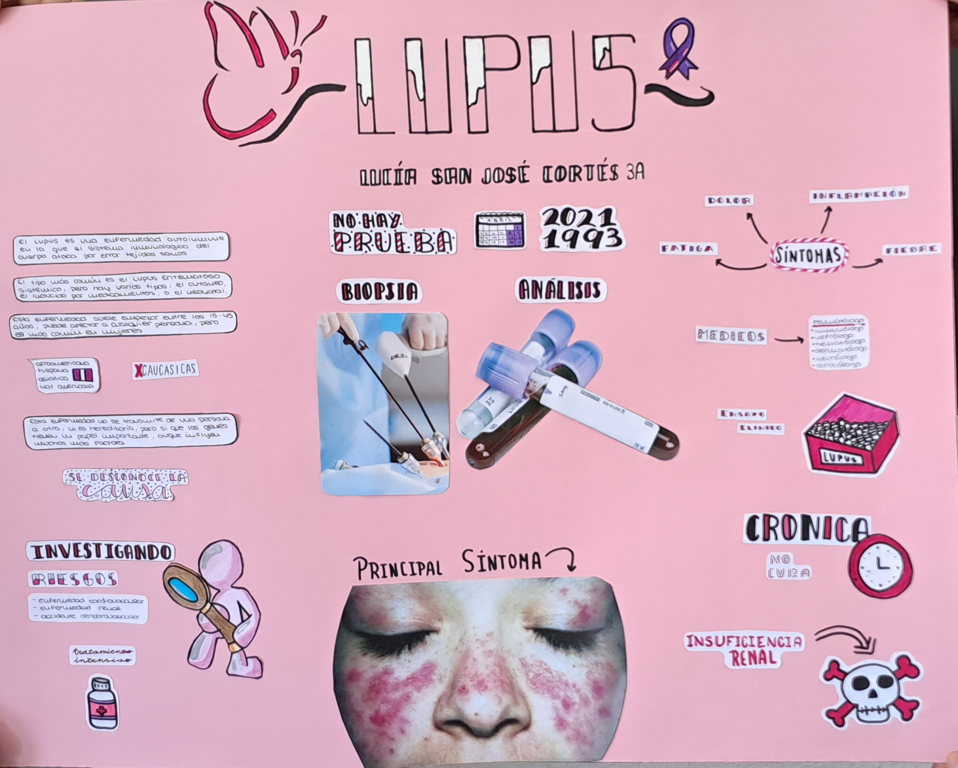
LUCÍA SAN JOSÉ CORTÉS
LUPUS

Slide 22
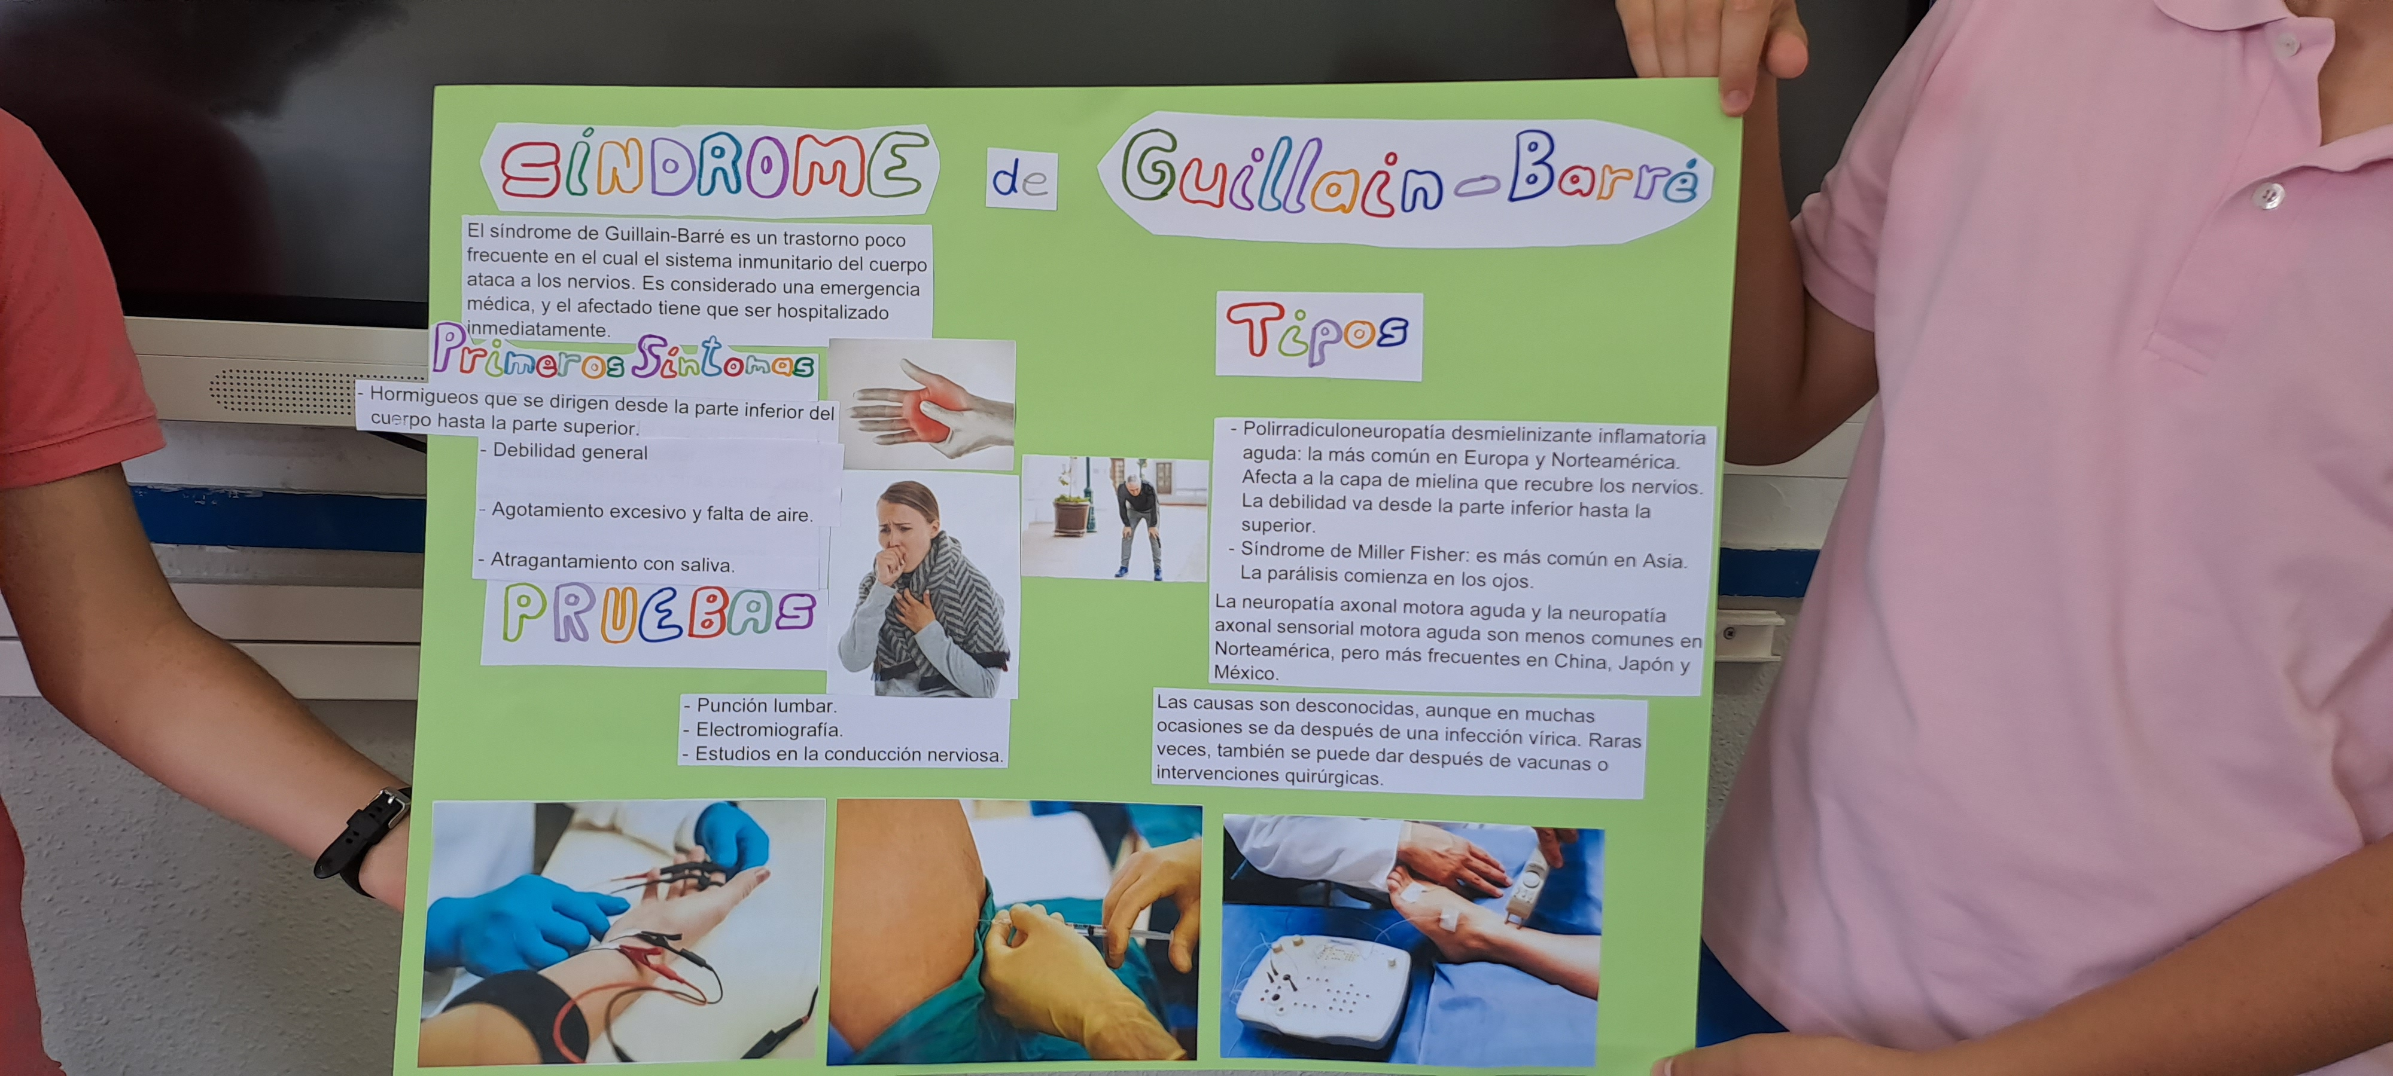
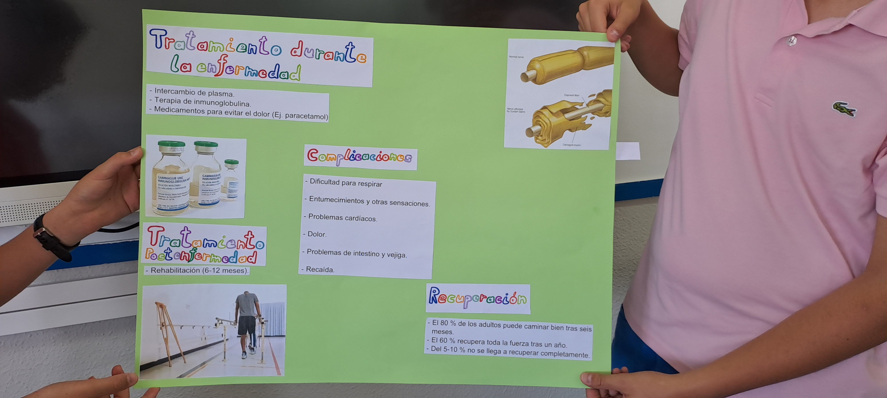
JESÚS
SÁNCHEZ
RINCÓN
SÍNDROME DE
GUILLAIN-BARRÉ

Slide 23
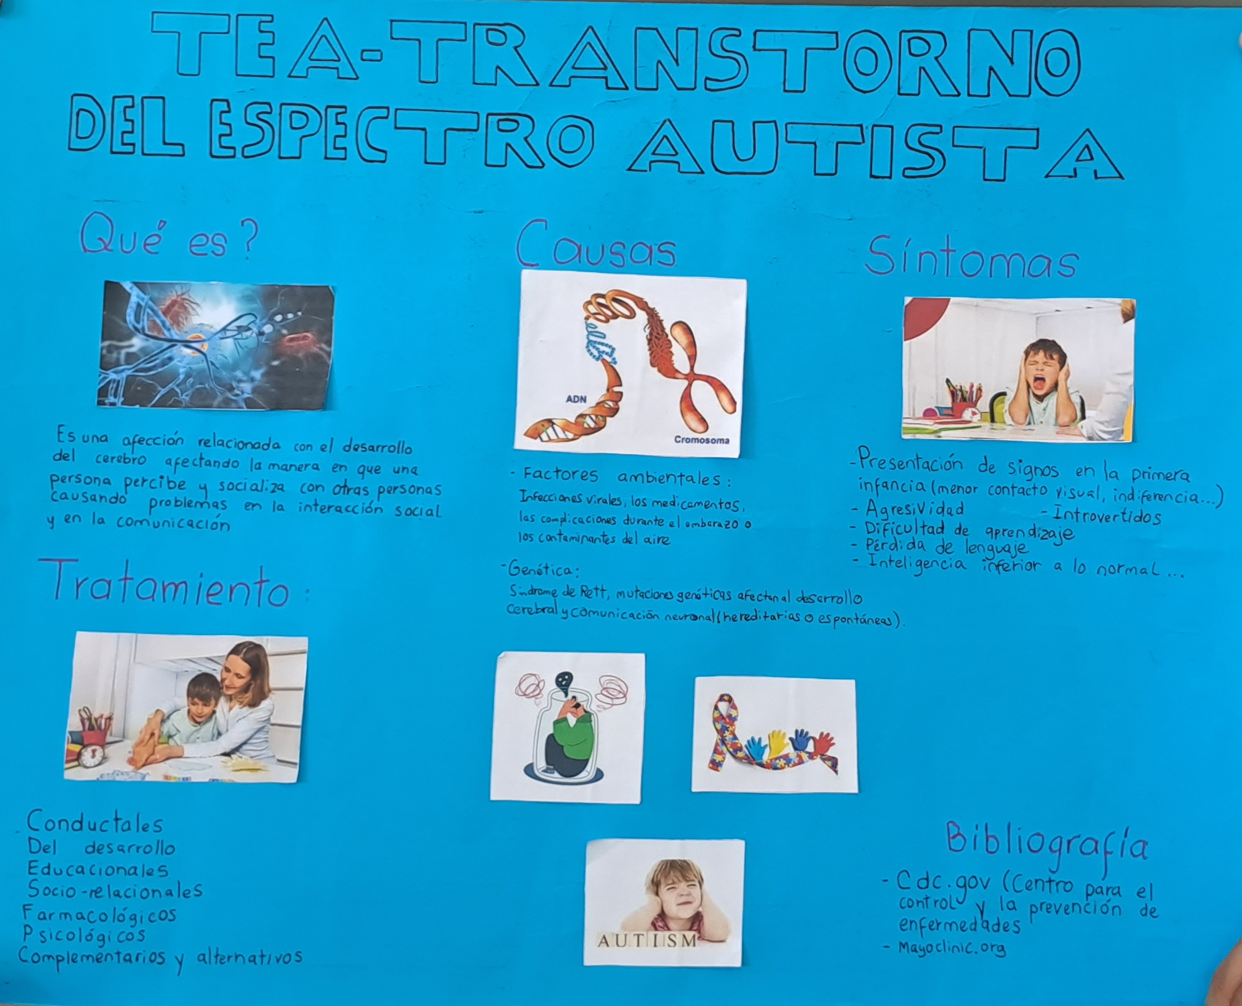
JUAN DIEGO SANTANA BOLÍVAR
TEA-TRANSTORNO DEL ESPECTRO AUTISTA

Slide 24
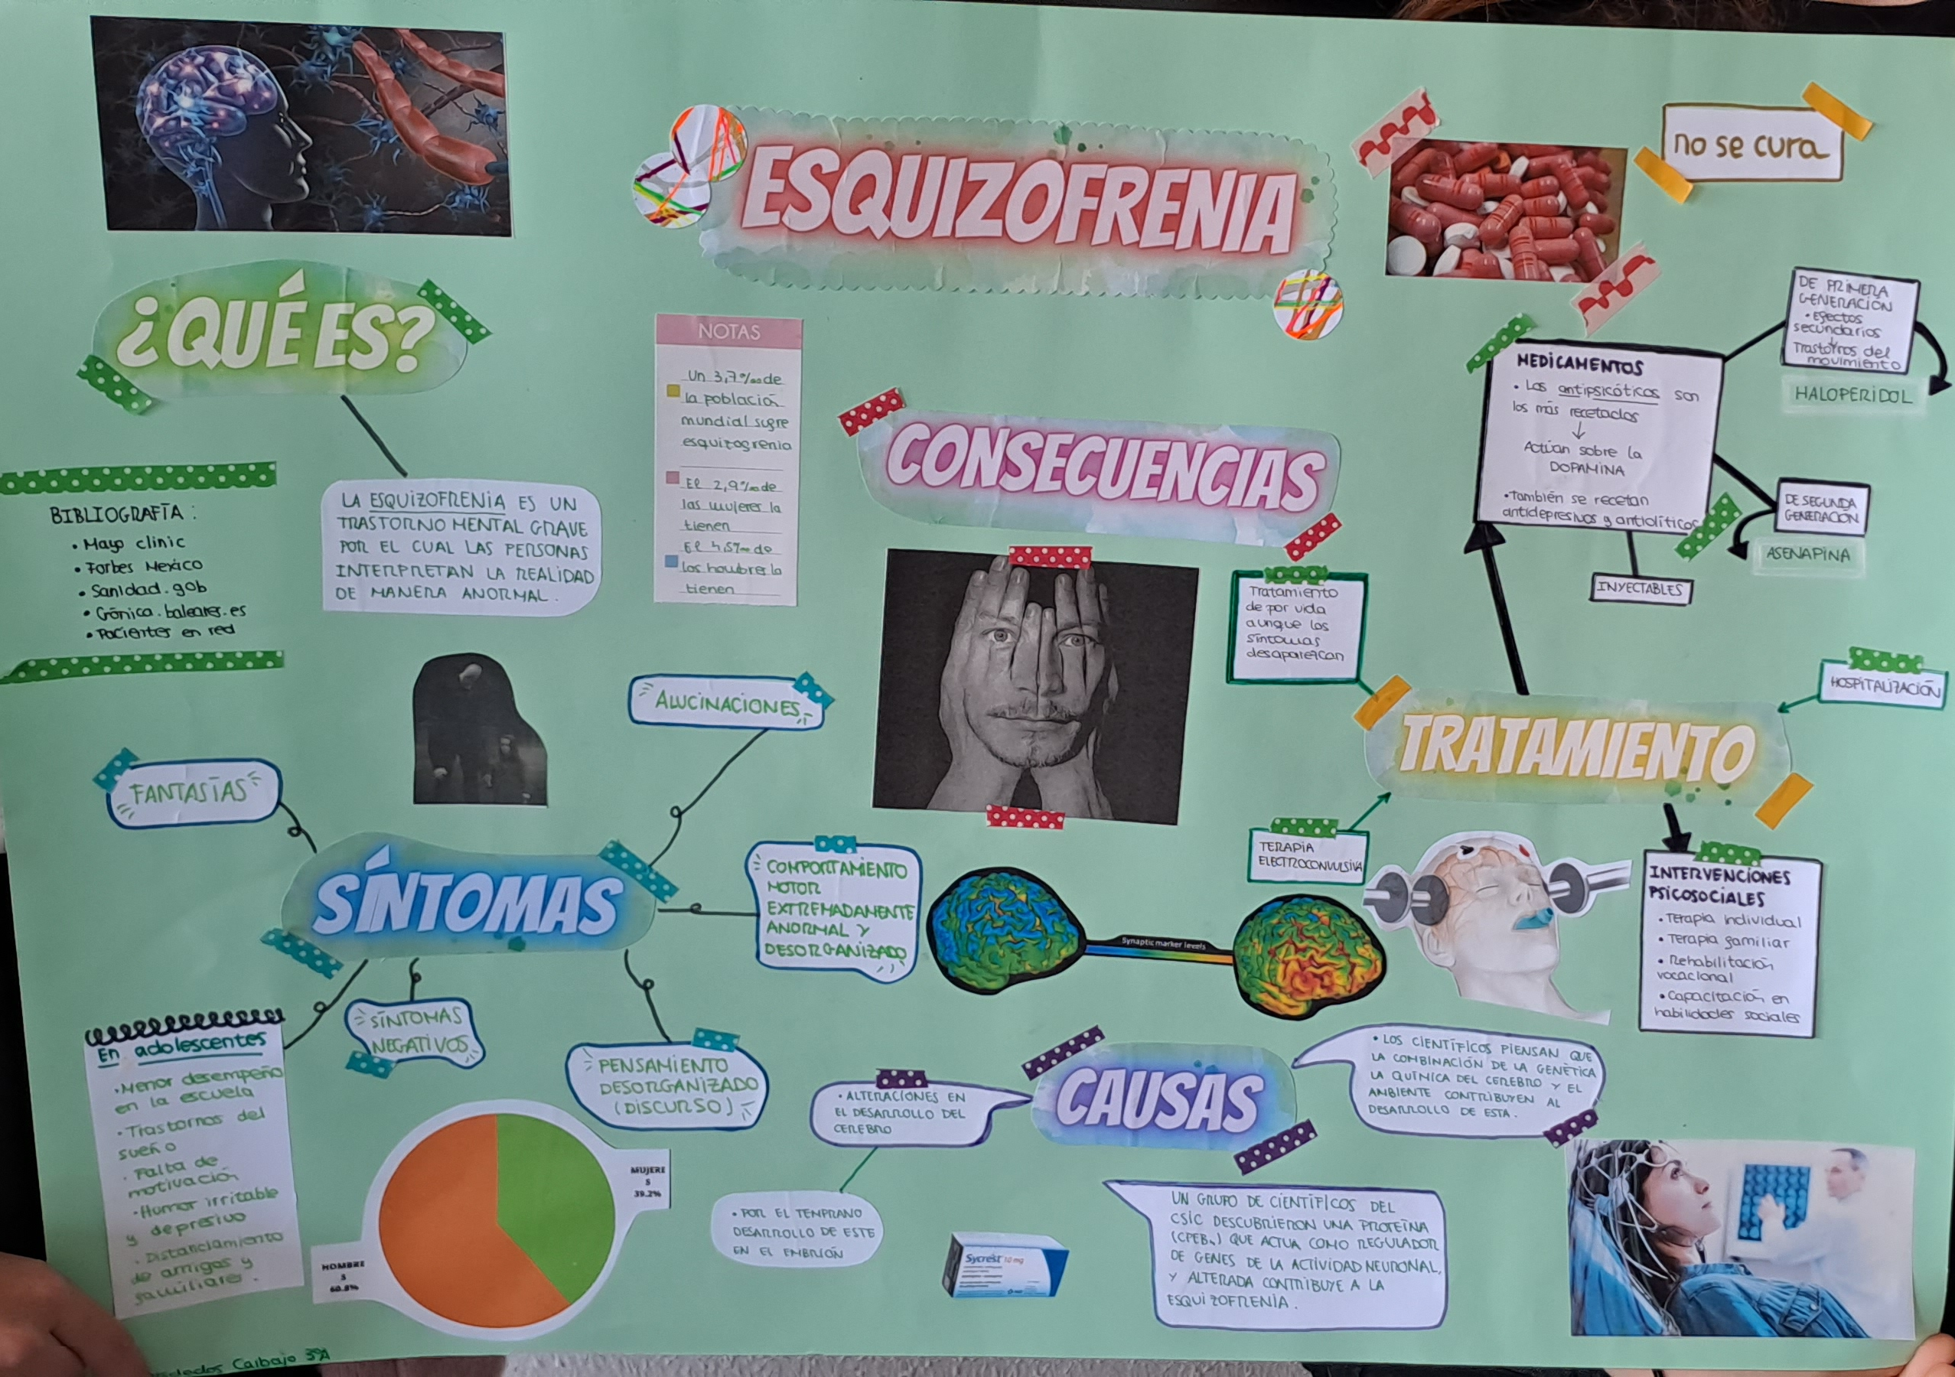
CELIA SEISDEDOS CARBAJO
LA ESQUIZOFRENIA

Slide 25
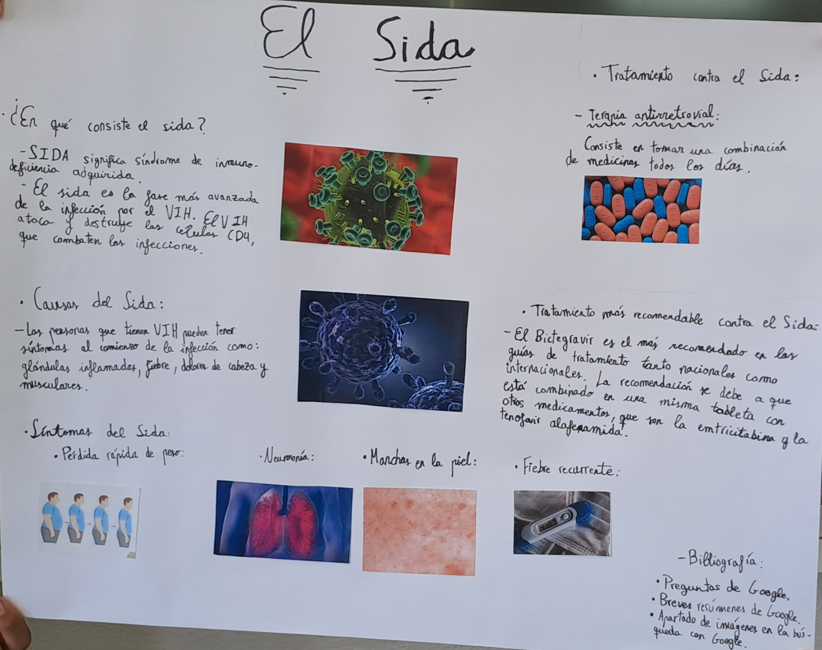
CARLOS VELASCO BERCIANO
EL SIDA

